Slide 1
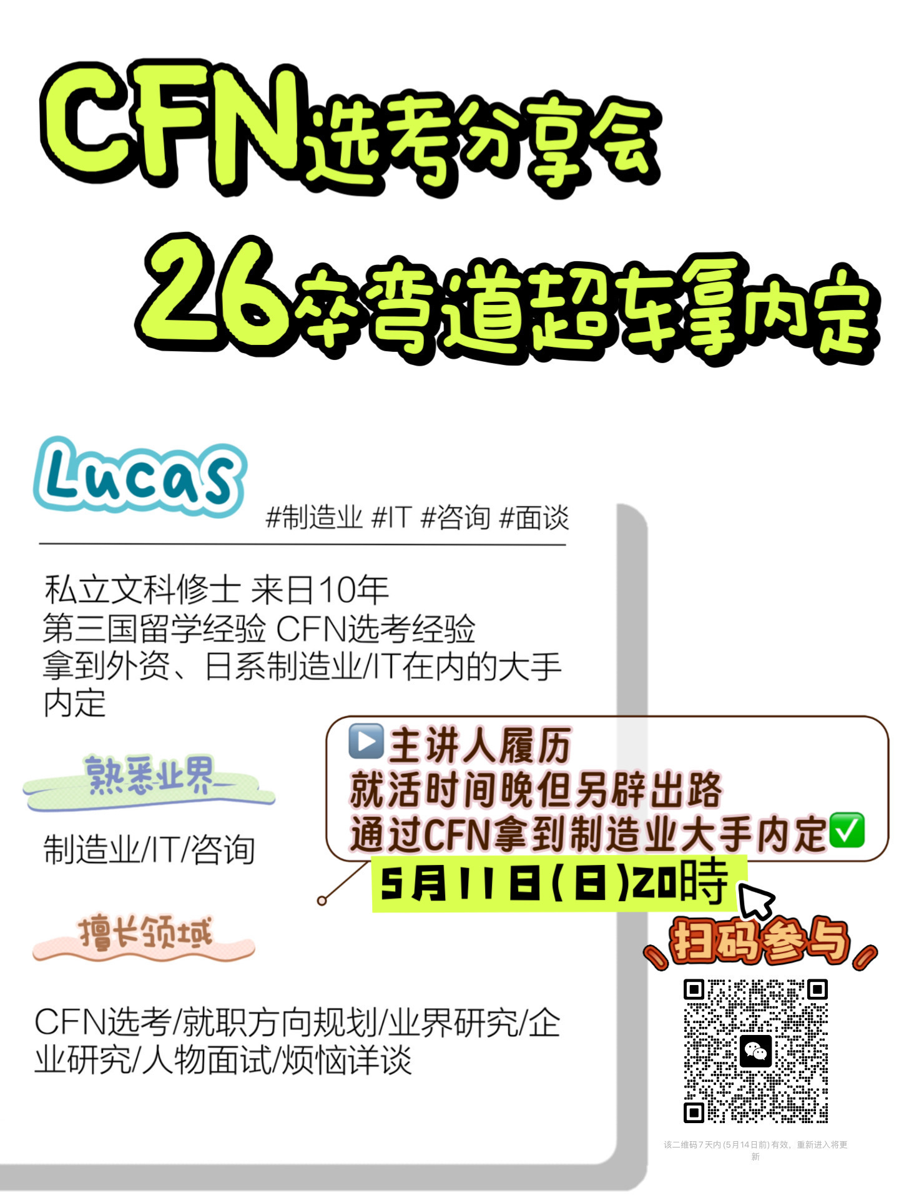
CFN选考经验分享会
2025/5/11（日）

Slide 2

目次
主讲人介绍
关于CFN的整体介绍
CFN选考经验谈
关于CFN和新卒就职的Q&A
我们的团队和服务介绍

Slide 3
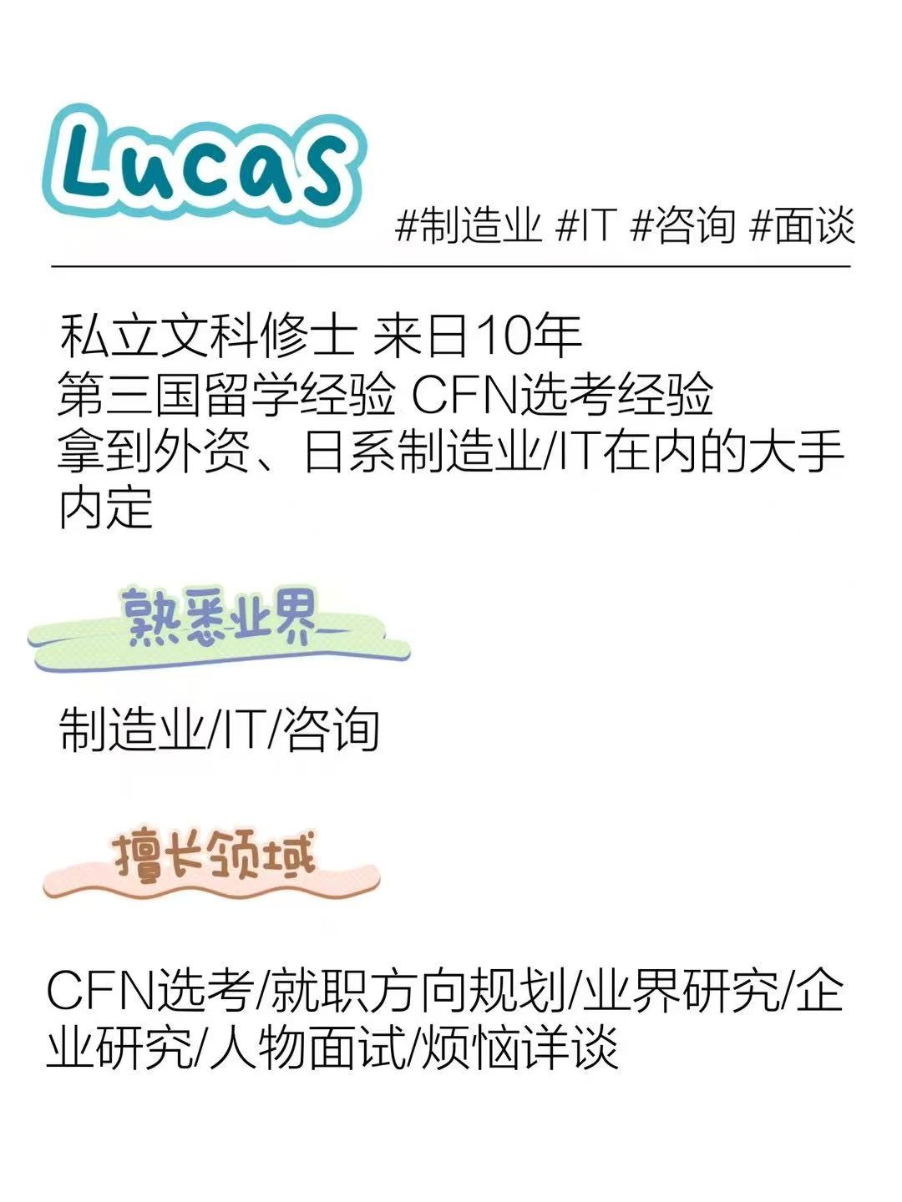
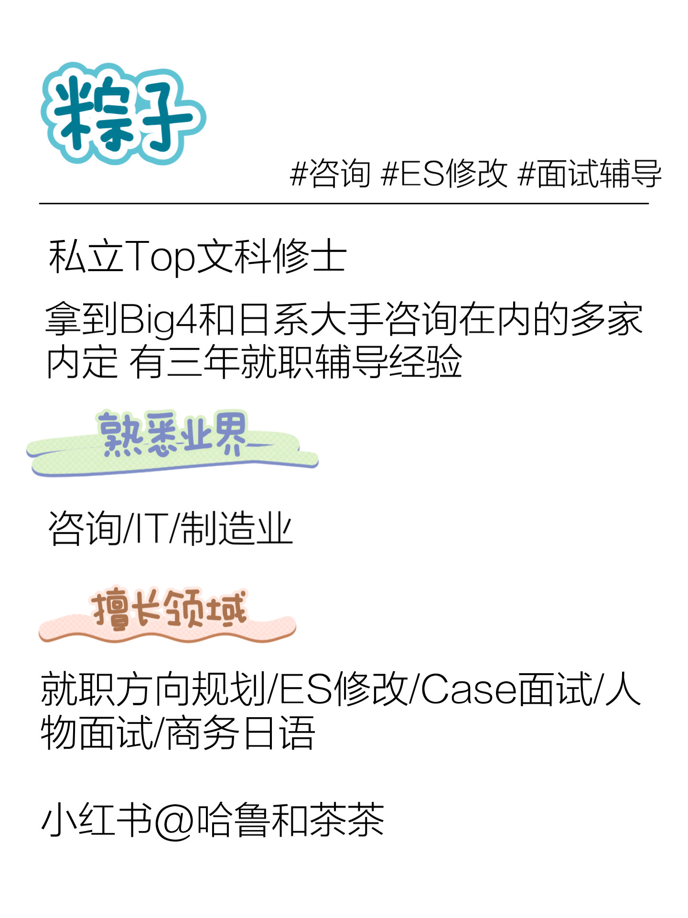
主讲人介绍

Slide 4
关于CFN的整体介绍

Slide 5


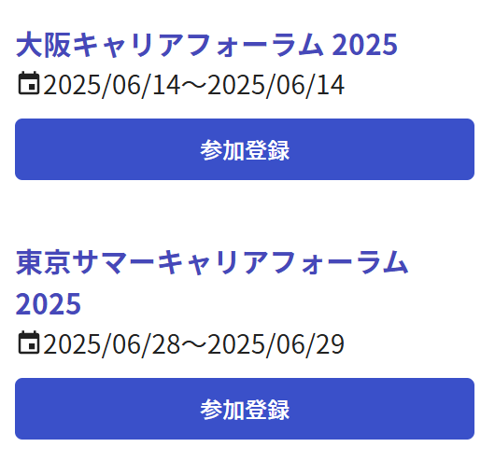
什么是CFN？
CFN 是由DISCO运营的一个面向会日语和英语的双语人才的就职信息平台
每年会在波士顿，东京，伦敦，新加坡等城市举办线下就职会
专业招聘活动
由DISCO举办的大型就职博览会
双语人才平台
专门面向日英双语人才的招聘平台
独特优势
提供现场面试，有机会当场获得内定

Slide 6

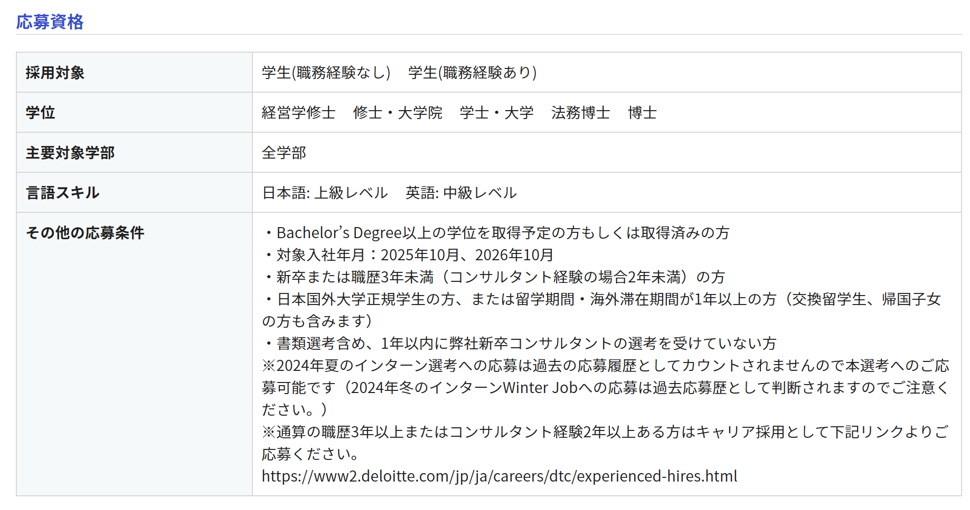
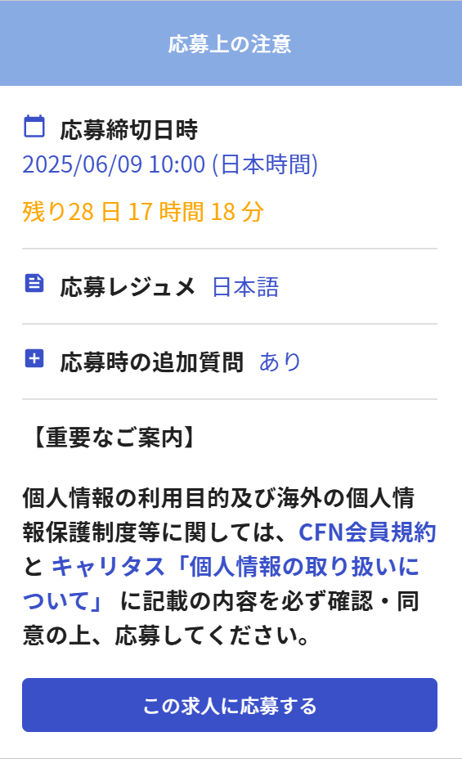
什么样的学生可以参加CFN？
面向所有在日本以外的地方学习的日本人在日本或海外学习的留学生，有意愿在日企或日本相关企业工作的双语人才（既卒，26卒，或有短期工作经验的第二新卒）

Slide 7
















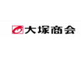






参加CFN Tokyo的企业
共有183家企业参与本次的CFN，其中涵盖了咨询，IT，制造业，金融，互联网，游戏等几乎所有业界
咨询
制造业
IT
金融

Slide 8

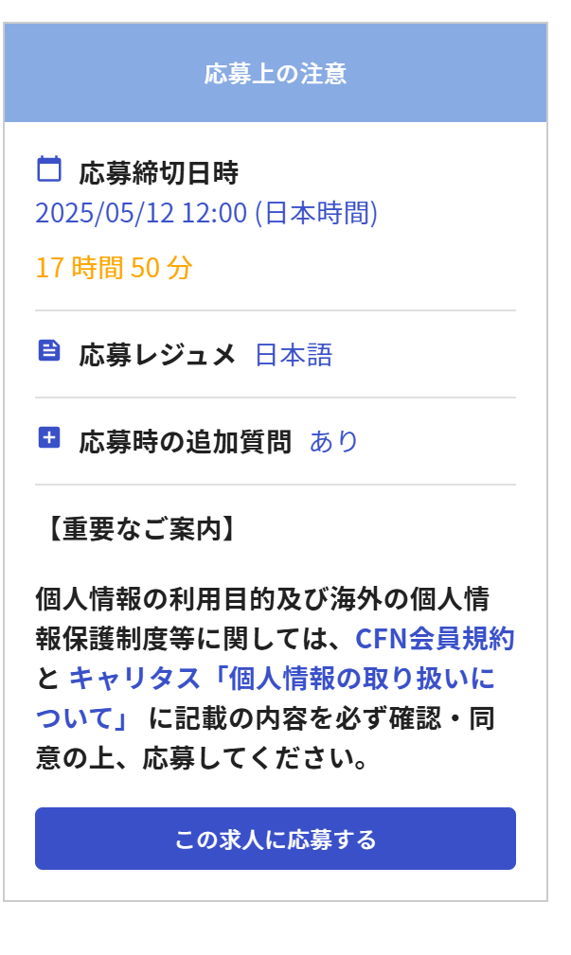
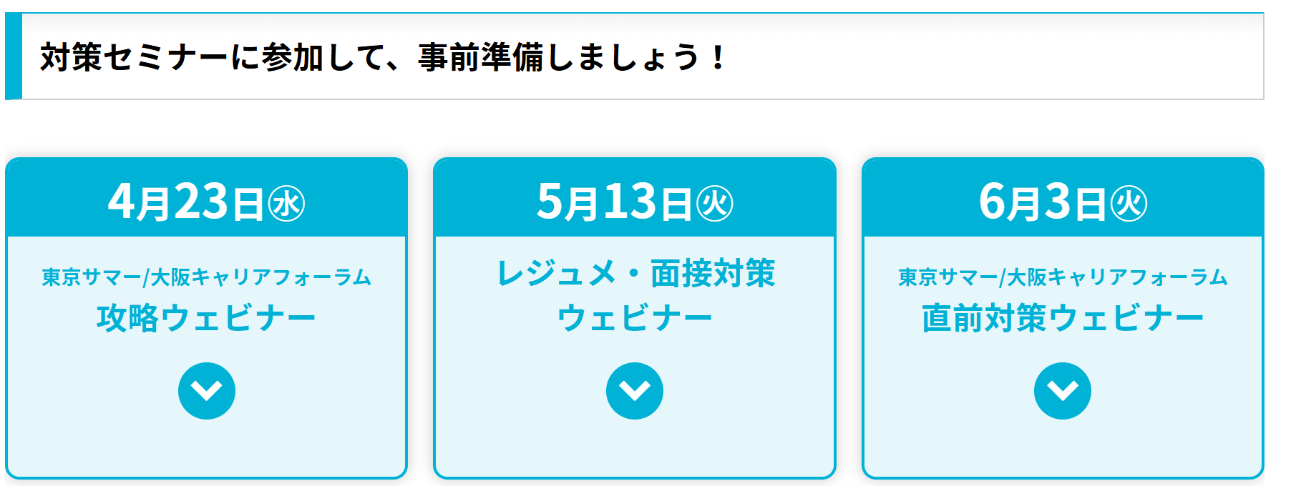

到CFN当天要做的事情
到CFN参加当天需要提前报名，完成日语英语简历，并完成企业要求的ES和网测等
STEP 01
STEP 02
STEP 03
注册CFN账号，完成Tokyo场招聘会的报名
参加官方的对策讲座
准备日语和英语简历
在企业截止日之前点击报名
完成ES、网测或其他企业要求完成的步骤
每家企业截止日期都不一样！

Slide 9
CFN选考经验谈

Slide 10
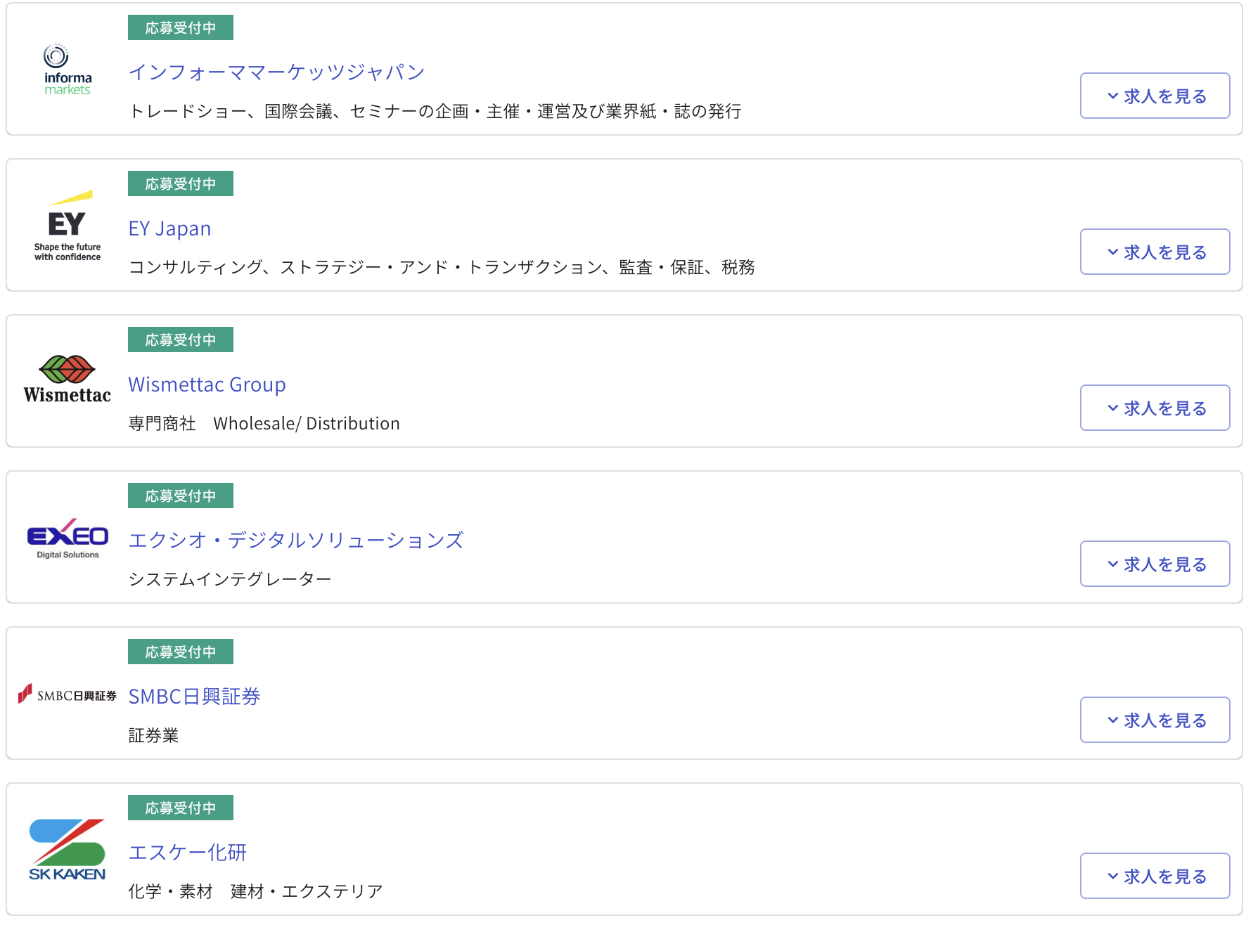
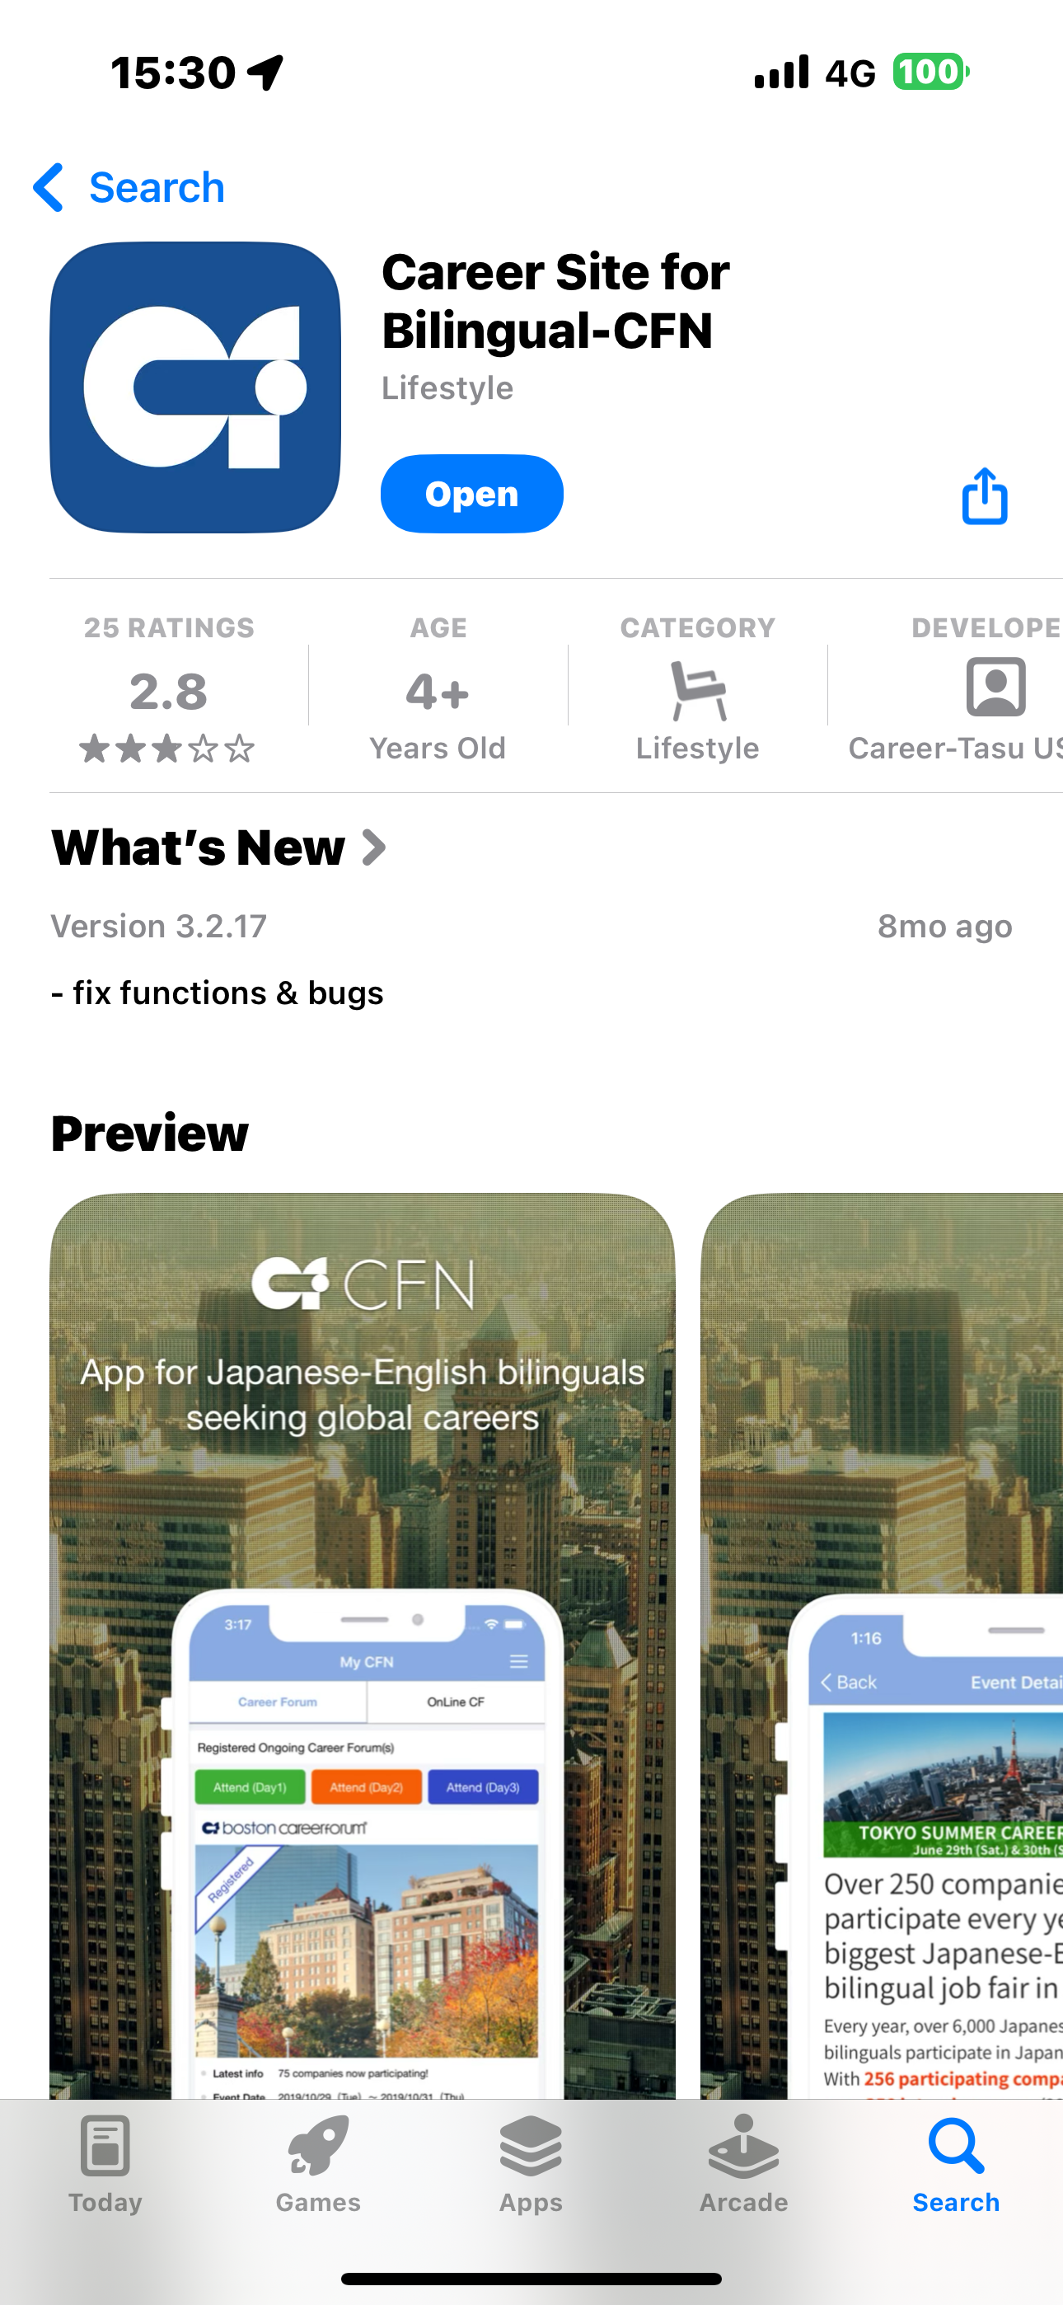
CFN开场之前准备事项(1)
确认公司可报名情况，下载CFN官方APP
①确认公司可报名情况
像左侧写着「応募受付中」的，都是还在招人的公司,
大家可以点击右侧的「求人を見る」去看，每个公司的要求
请大家把CFN官方的app下载下来，当天入场需要用，如果有企业通过CFN平台联系你的话，咱们也可以通过这个app及时收到信息，以免错过消息
、
②下载CFN官方APP

Slide 11
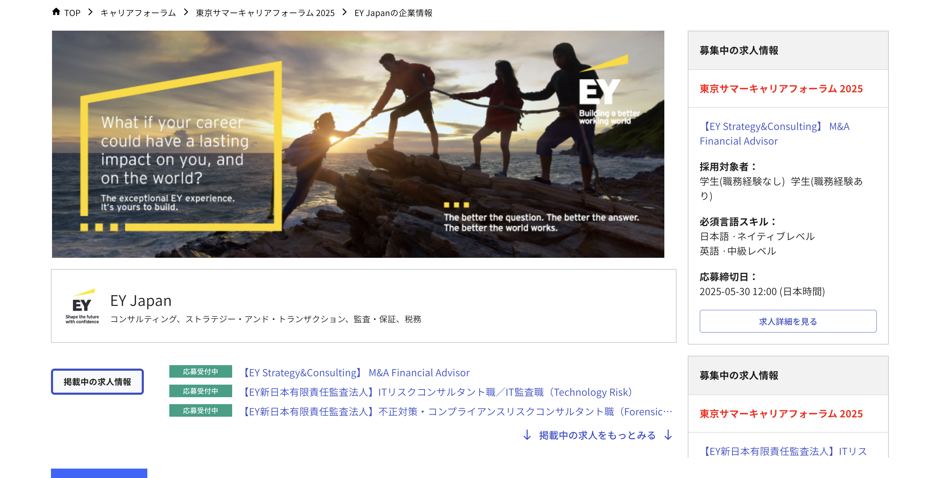
CFN开场之前准备事项(2)
确认公司报名DDL和选考Process (EY Japan的例子)
咱们可以看到EY的DDL是5月30号
所以在这之前必须按照EY的规定，
把该有的报名手续都进行报名

Slide 12
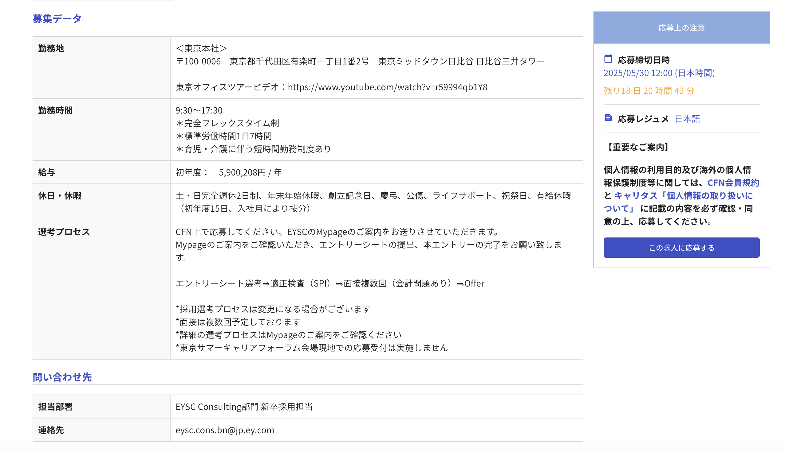
***注意
EY的情况下是你在CFN的官网报名，之后它会给你的邮箱发一个EY ホームページ的链接，进行EY官方自己独自的一个选考。
其中参与CFN的有一些公司在会场当日，会有专门用来面试的小屋，所以如果你通过了的es话，会直接告诉你，我们公司在6月28日或者6月29日的具体的会场的哪一间小屋举行第一次面试，这样大家就可以去预约具体的面试时间了。

Slide 13
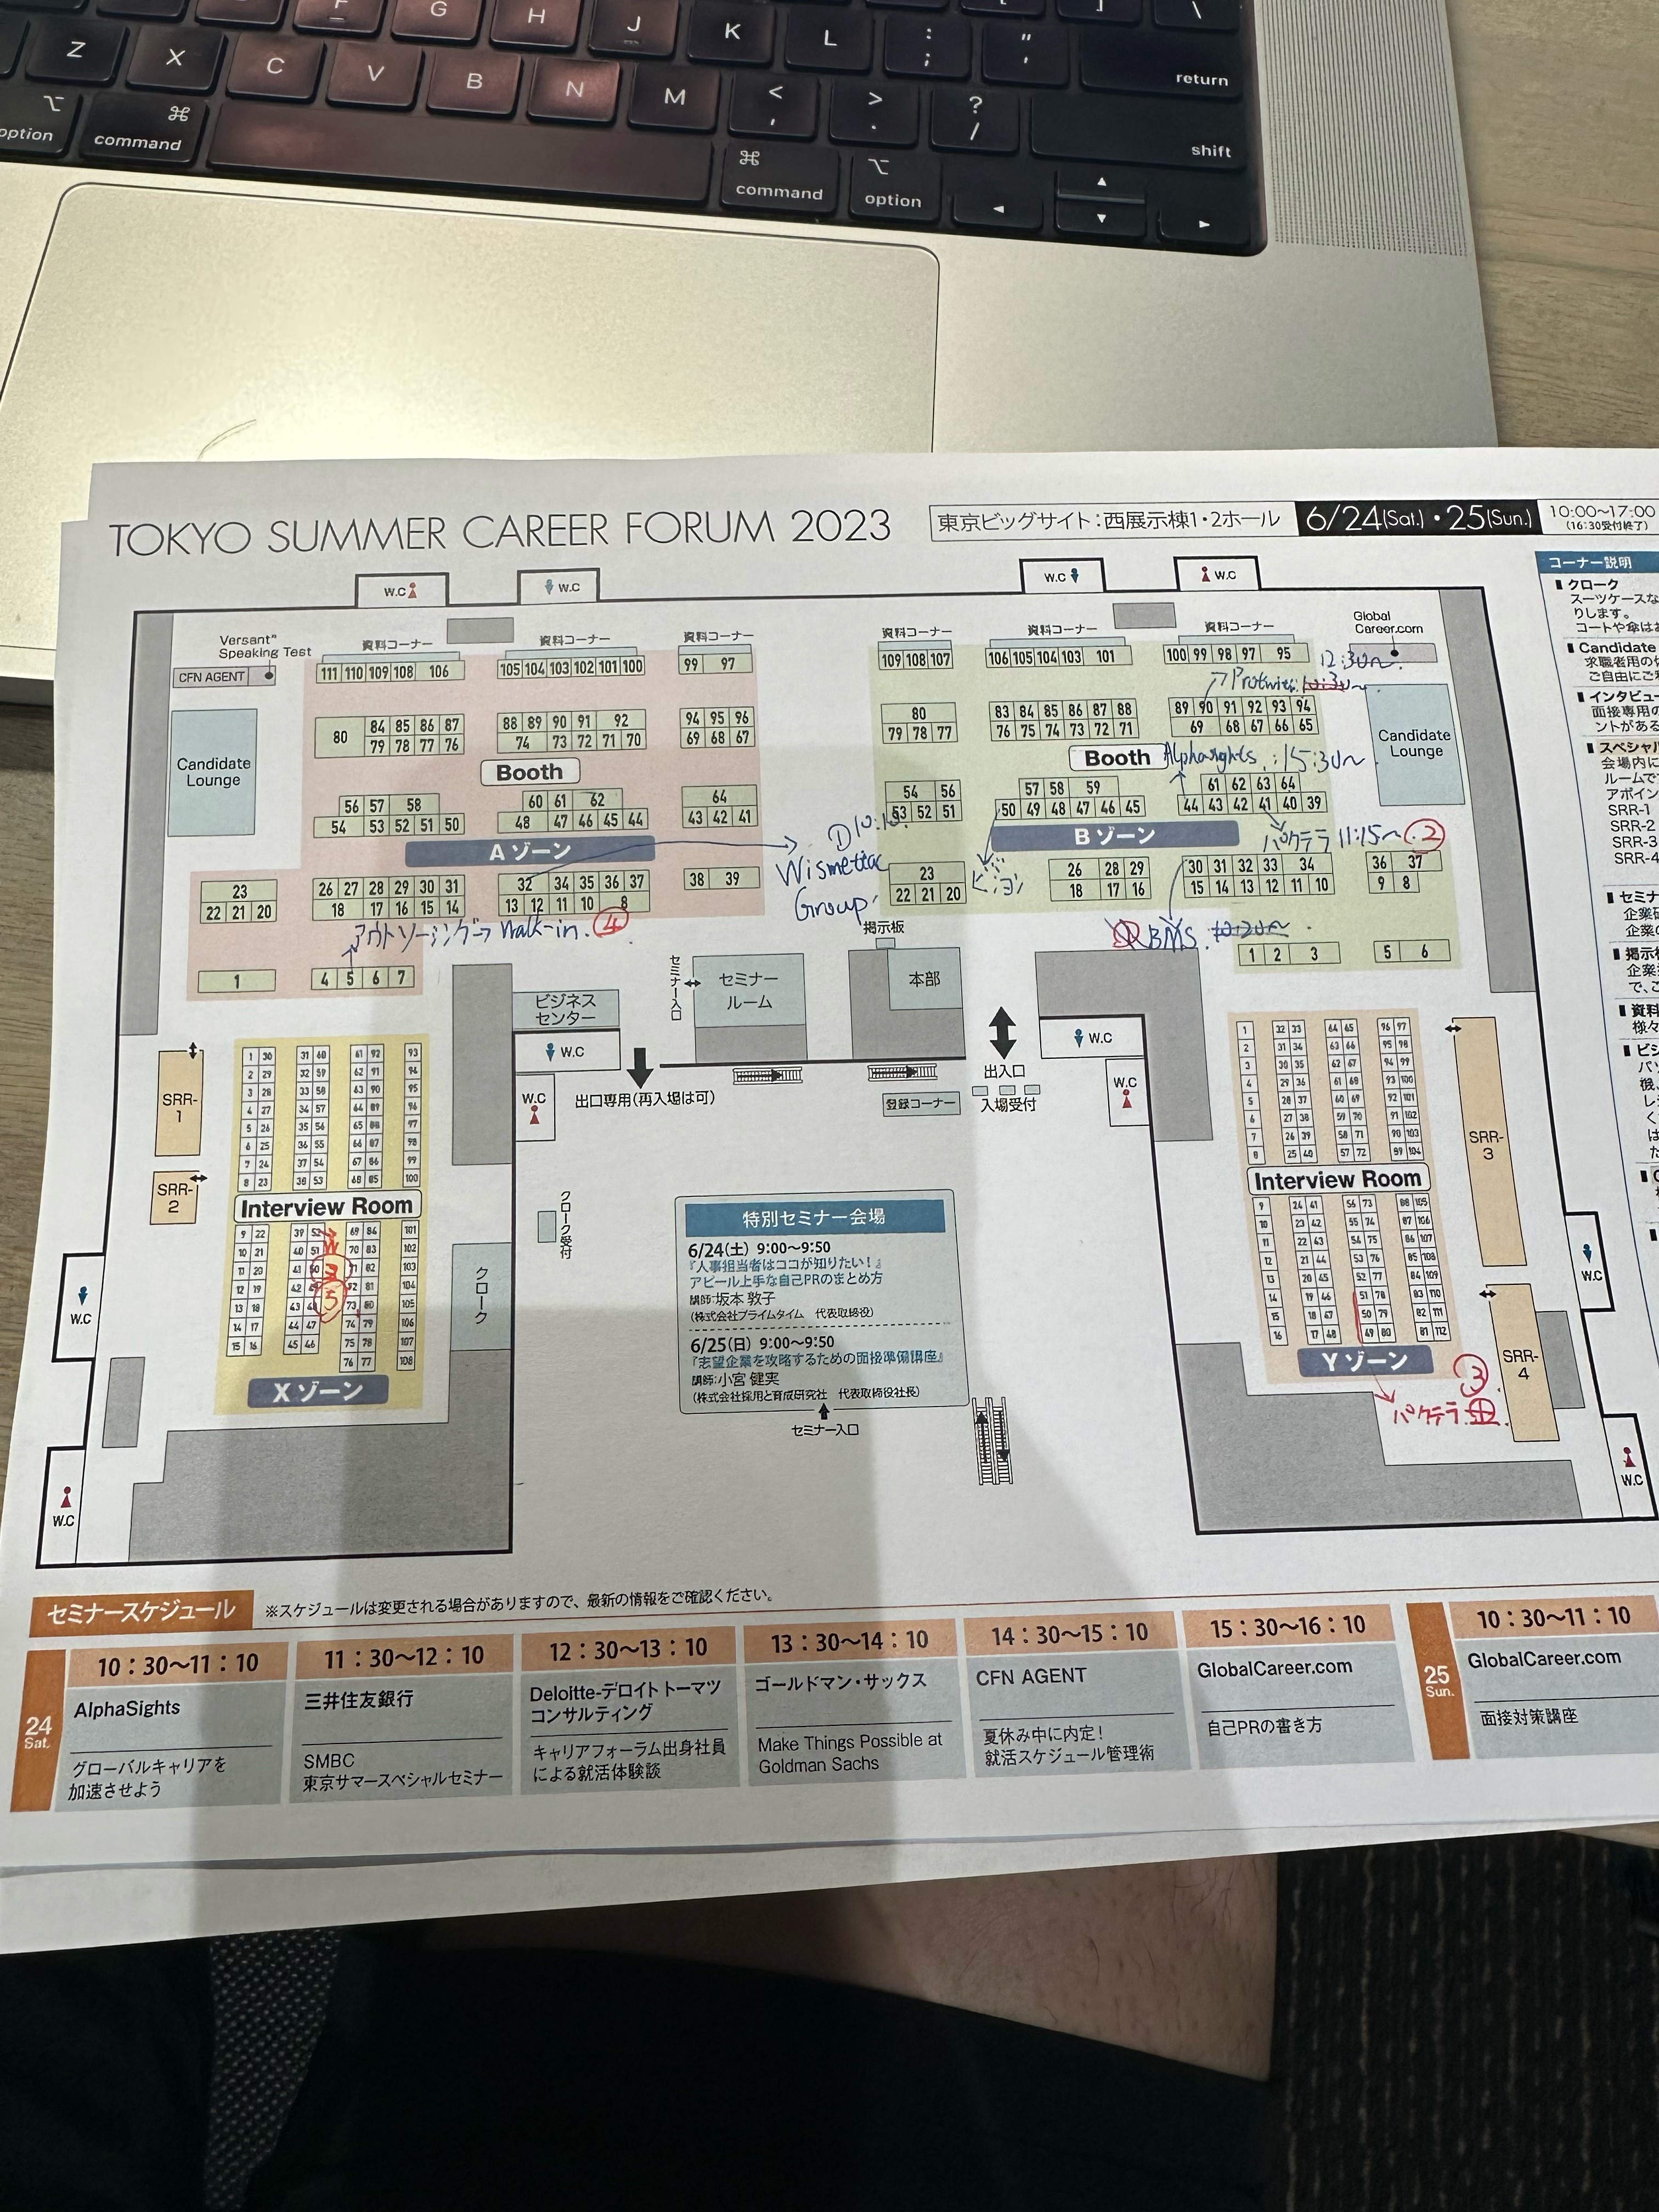
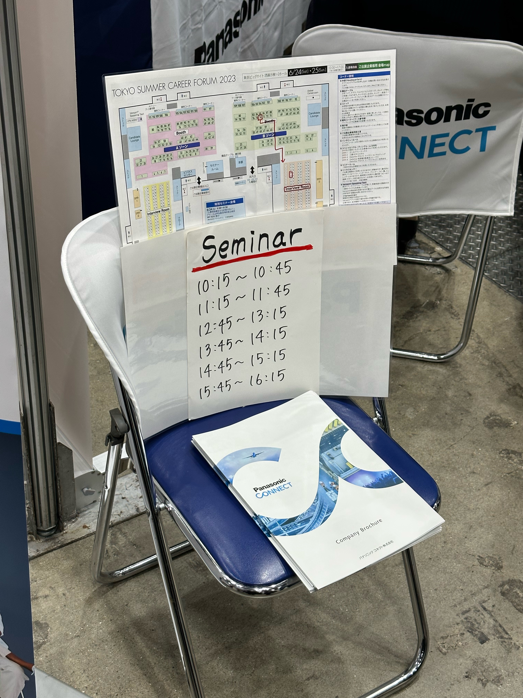
CFN开场之前准备事项(3)
确认活动当日各个公司的booth所在位置以及时间
①确认志愿公司的位置
：因为大手人气企业，往往非常的抢手，一定要事先在官网下载PDF会场图，确认各个公司的位置。
10点入场之后，直接冲到自己当天第一志愿的公司，总之先拿到pamphlet并且和当天的HR说上话，其实就已经是成功的第一步了。
②确认志愿公司活动的当日schedule
： 当天到了志愿公司的booth的之后，一般都会有一个schedule表，确认想参加的说明会或者walk in面试的时间。（注意不要和自己当日现场面试的时间和志愿公司的时间撞上，尤其是当天面试很多，又想参加很多公司说明会的同学）

Slide 14
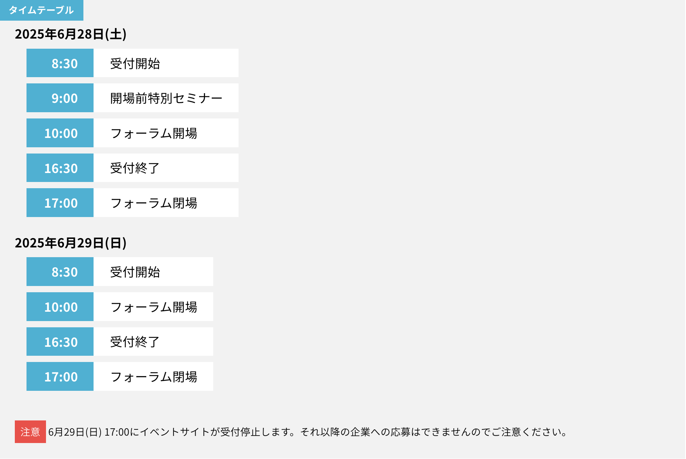
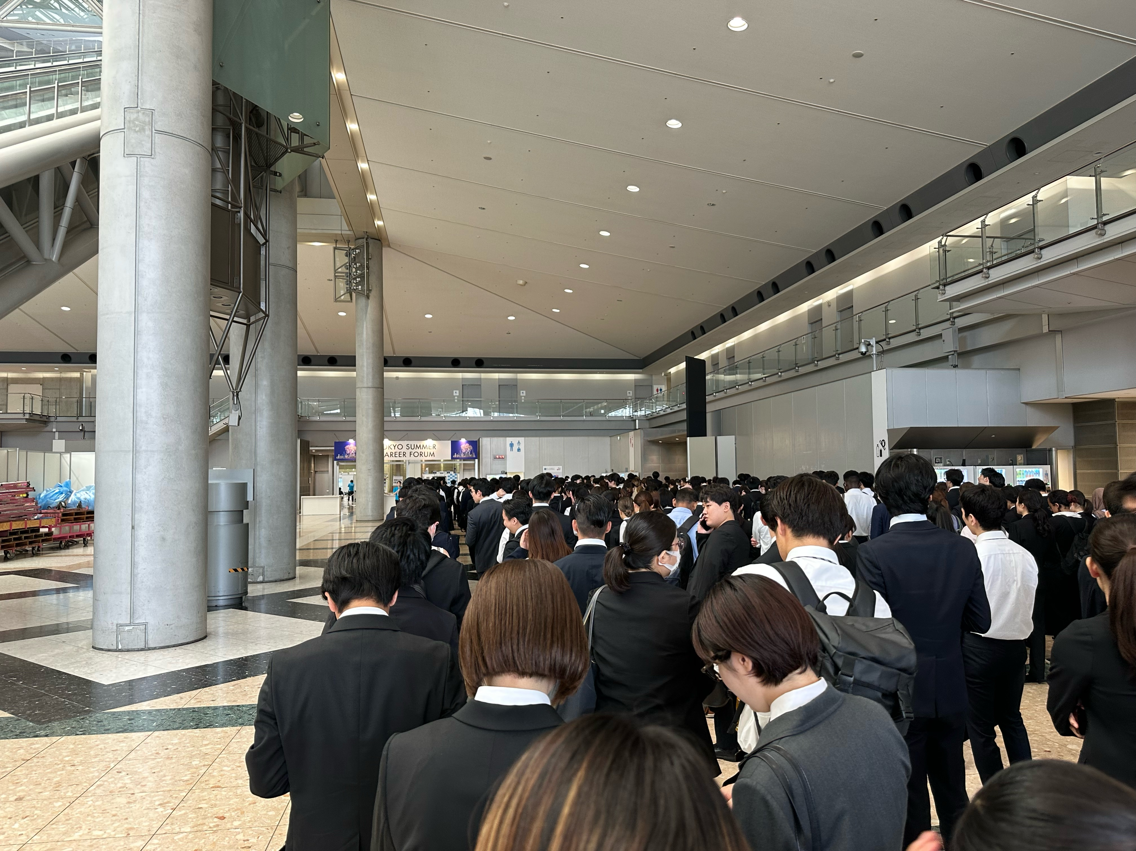
CFN活动当天到场时间
-推荐早上9点到场
第一天尤为重要！第一天尤为重要！第一天尤为重要！
早上10点开始受付，大家最好早上9点到，这是当时我早上9点到的时候的样子，就已经在排大队了。如果你去晚了的话，有可能连大手企业pamphlet都抢不到，可支持活动当天walk in的大公司的名额在开场之后秒没，是再平常不过的事情。所以在这里也一定要查好，会场当日各个想了解，想去的公司的booth位置地图（目前官网还没有具体展位地图，一般进了6月官网会有具体的PDF）

Slide 15
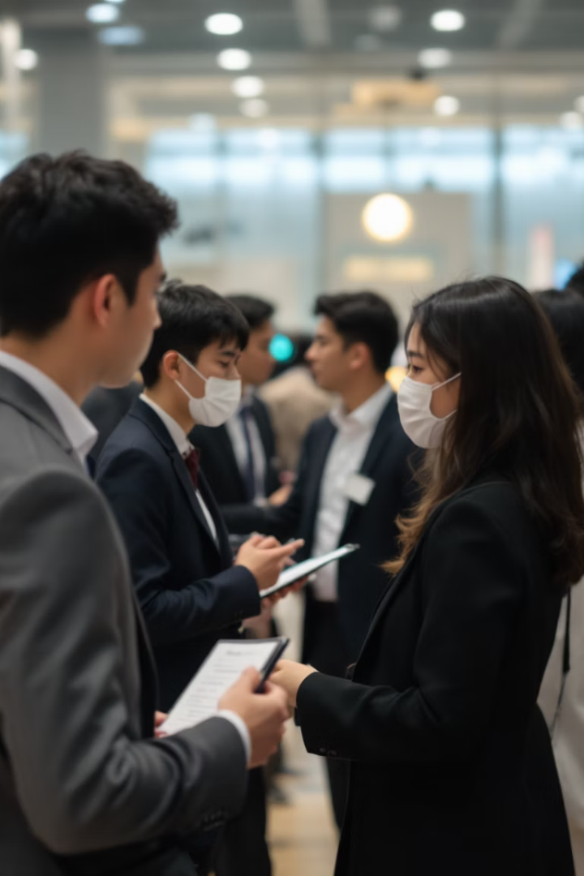
活动当天须知
专业着装
主动交流
按照面试礼仪穿西装，整理好仪表（清潔感）
主动和企业HR交谈，会有当天walk-in的机会。准备好简短的自我介绍
时间管理
面试准备
早点到达会场排队，预留足够时间参观各企业展台
随时准备接受现场面试，把简历打印多份（日语和英语）
50份以上 打印彩色

Slide 16
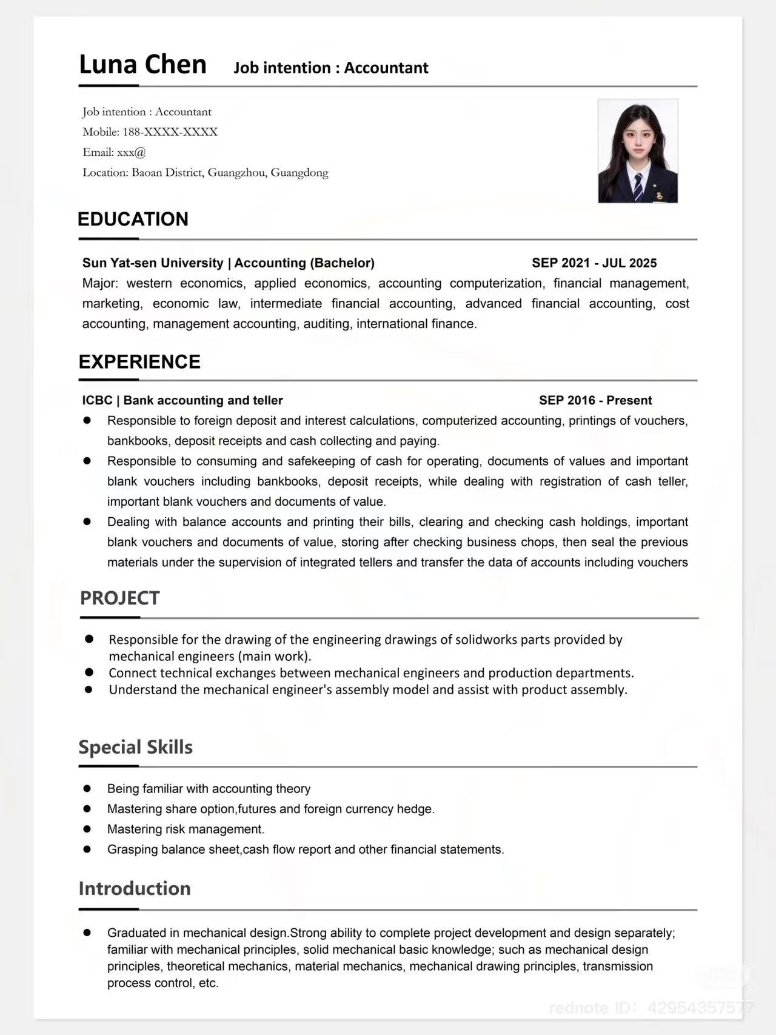
简历模版
可用CFN官方提供模版，但是建议自己准备一版（以下为参考）
最好是彩色

Slide 17
关于CFN和新卒就职Q&A

Slide 18
我们的团队和服务介绍

Slide 19
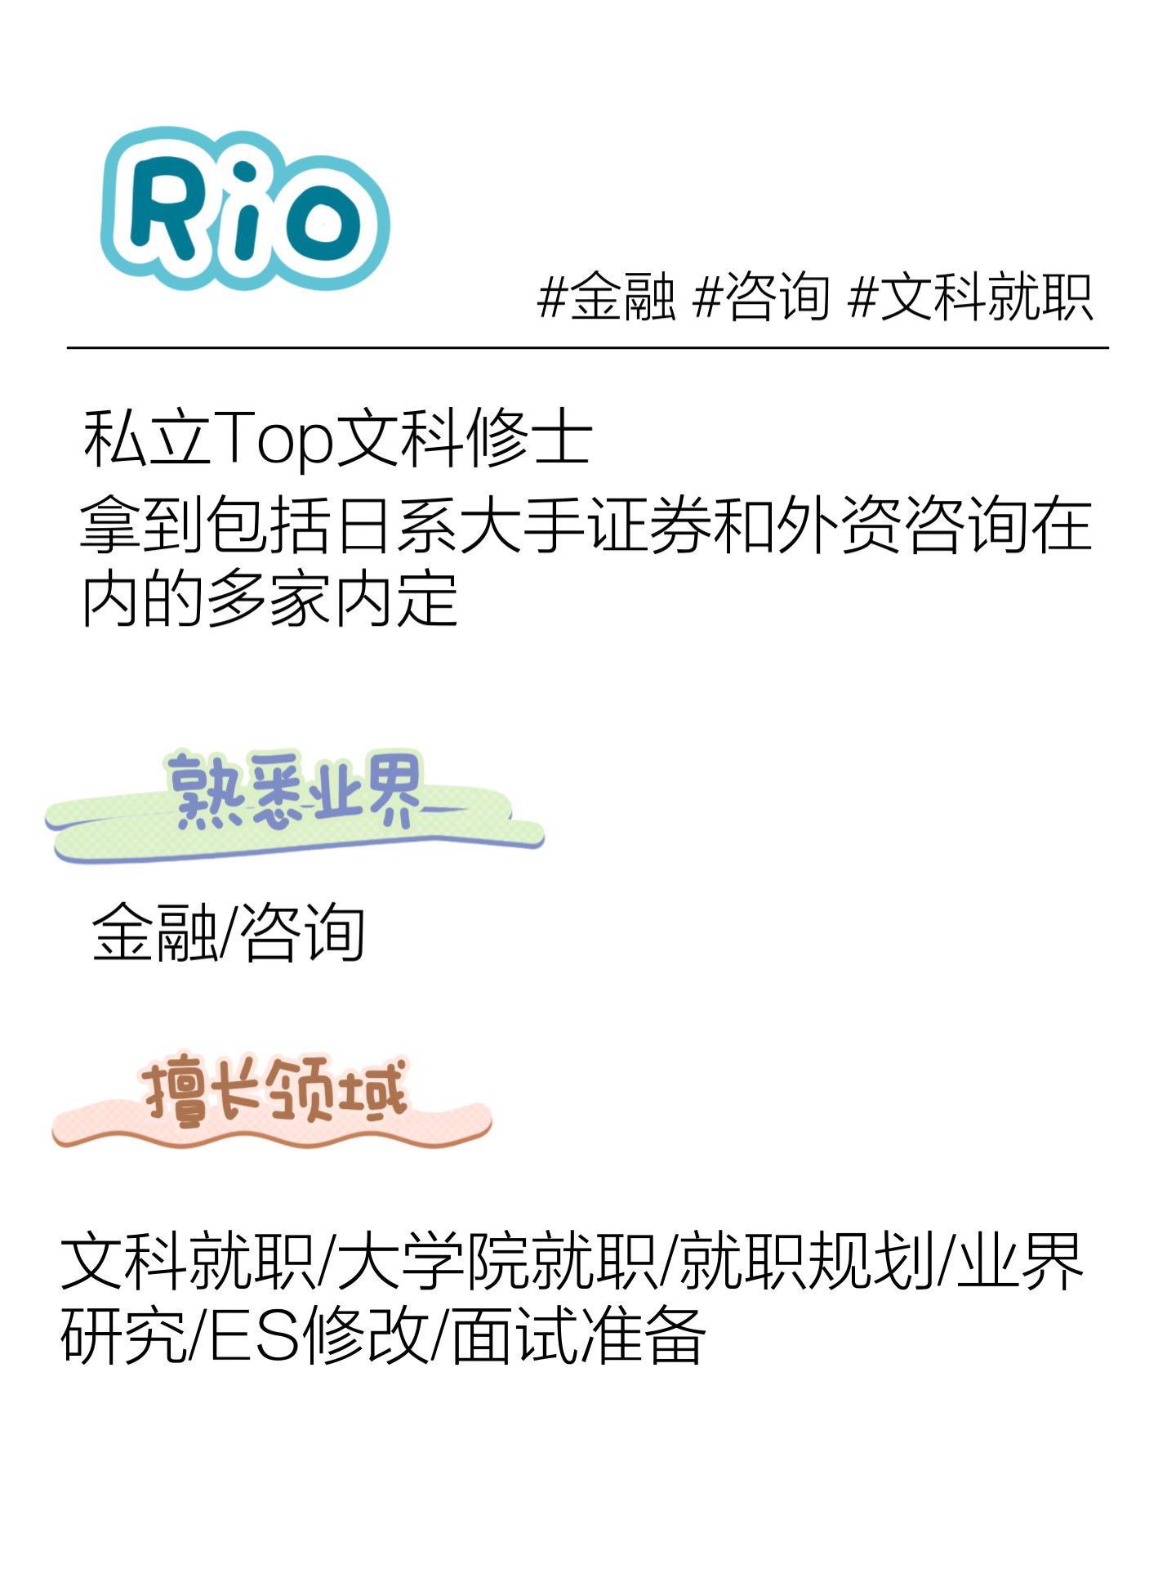
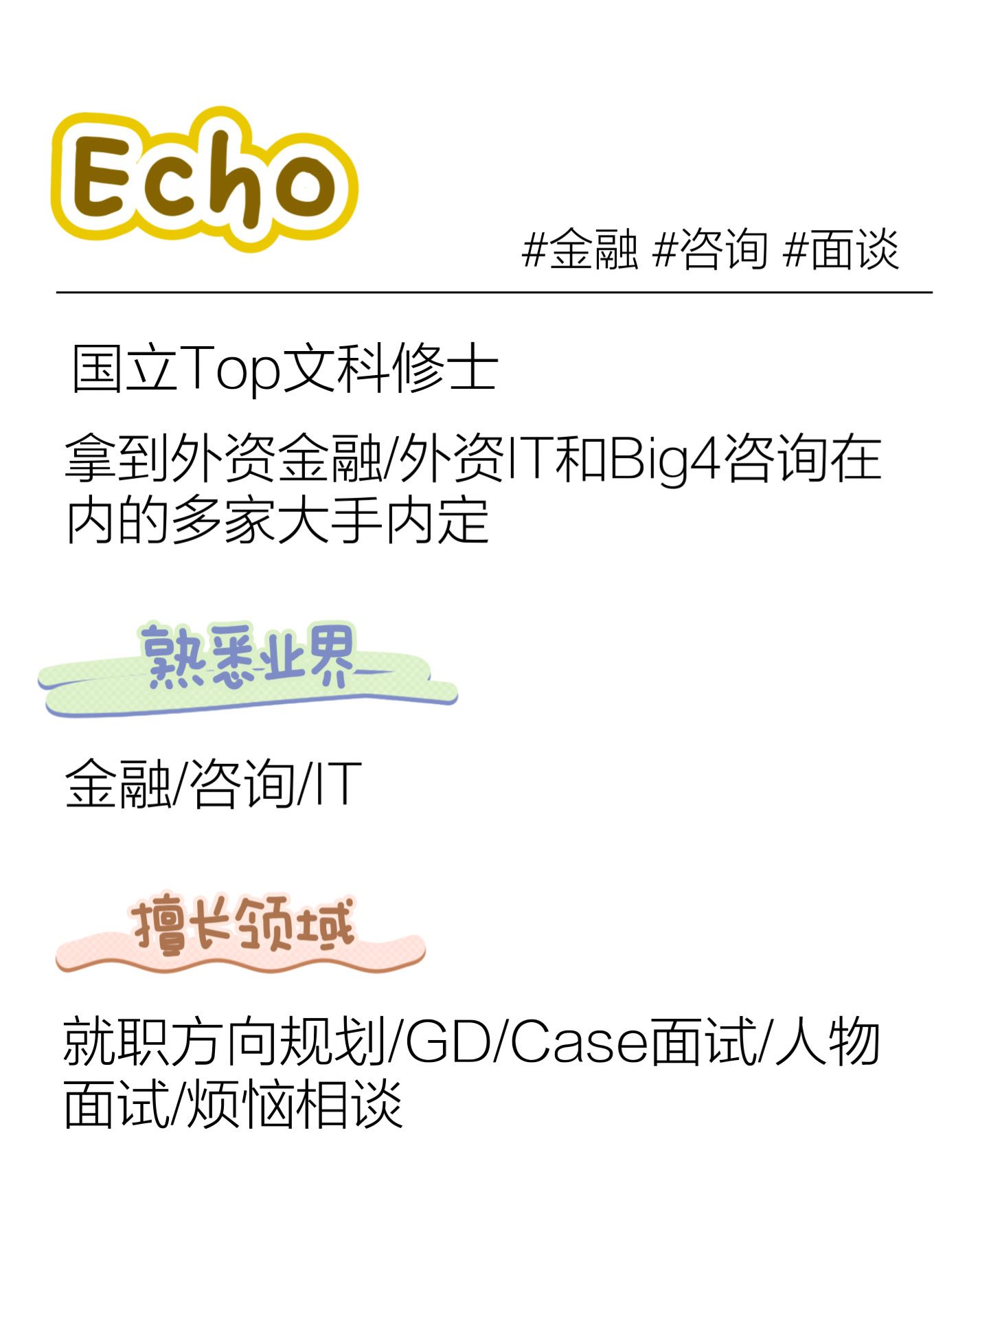
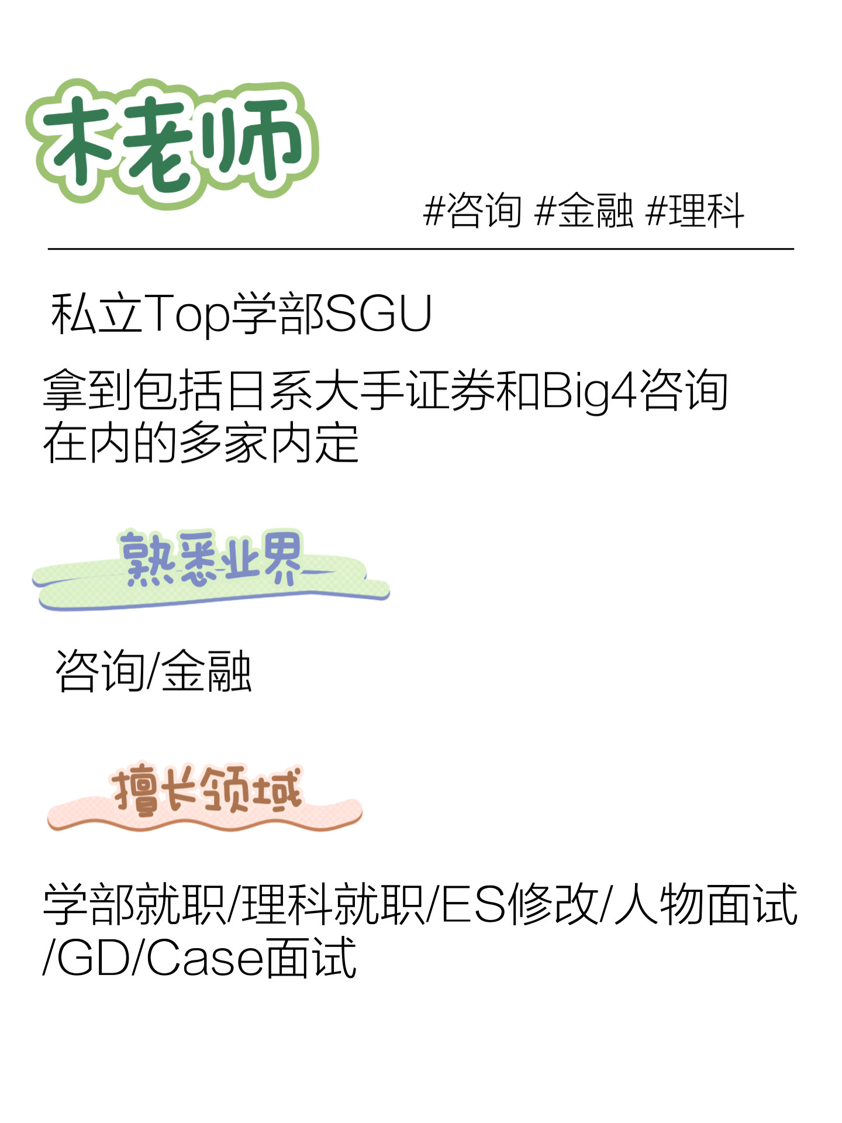
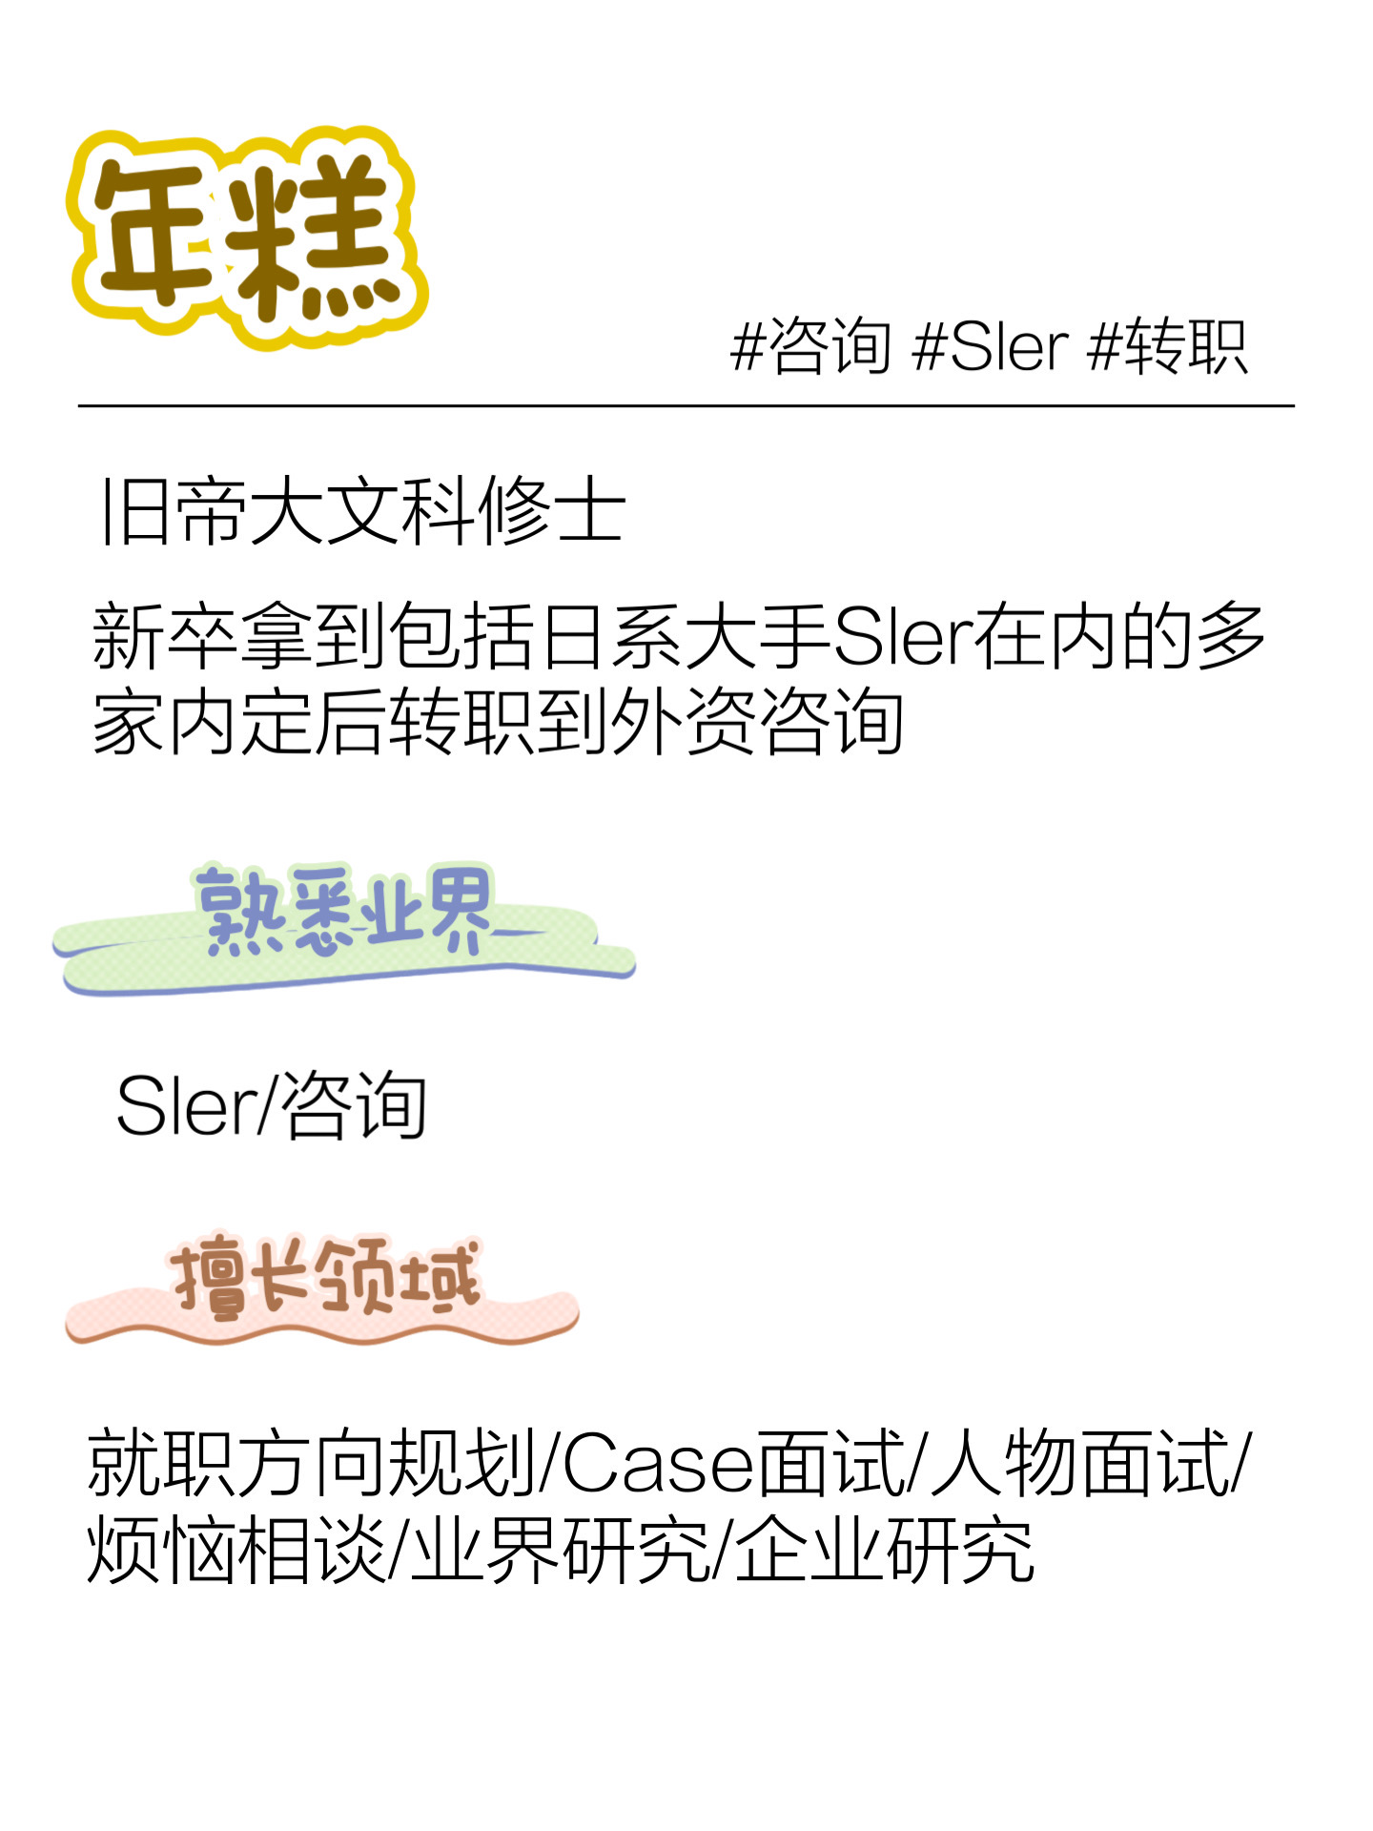
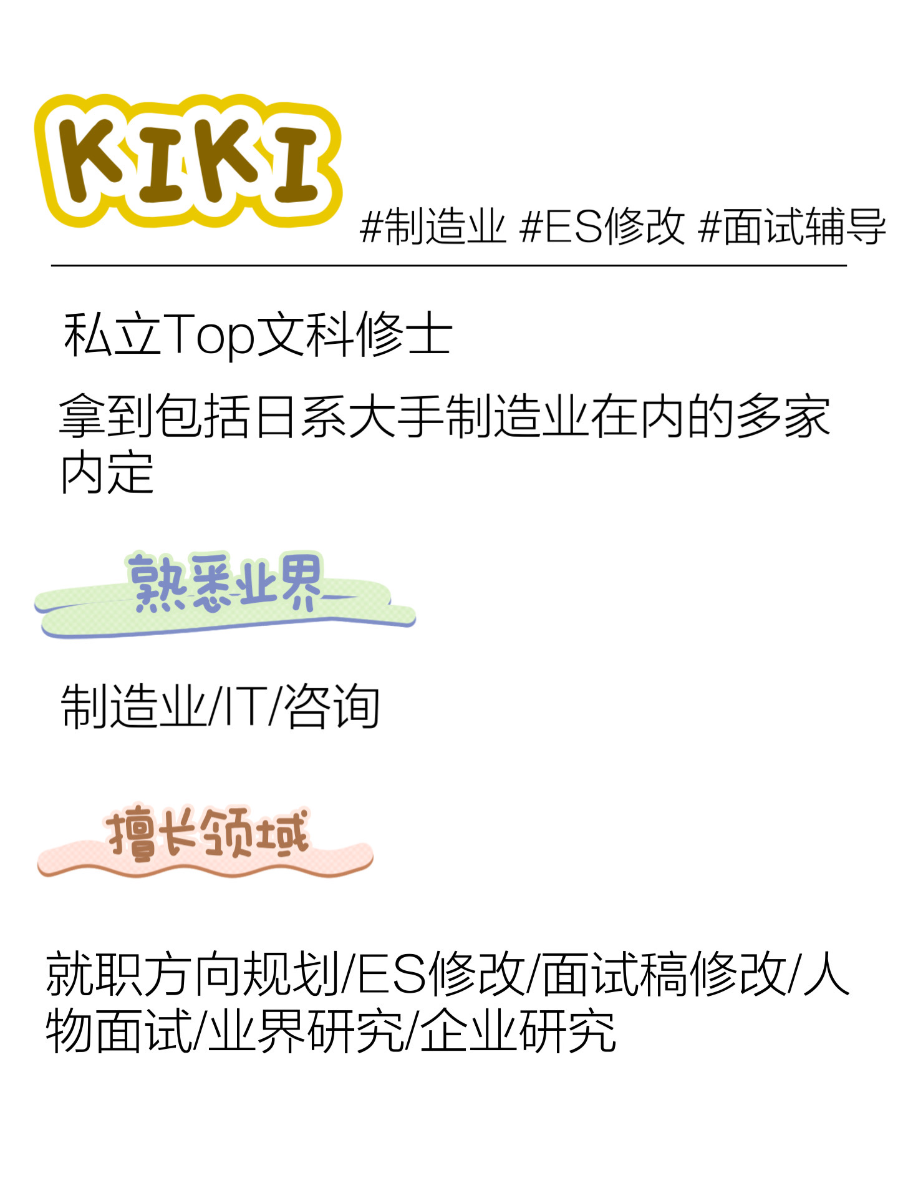
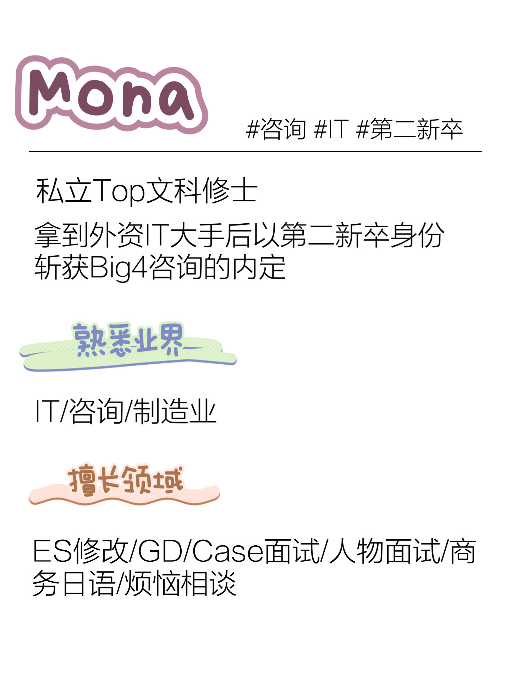
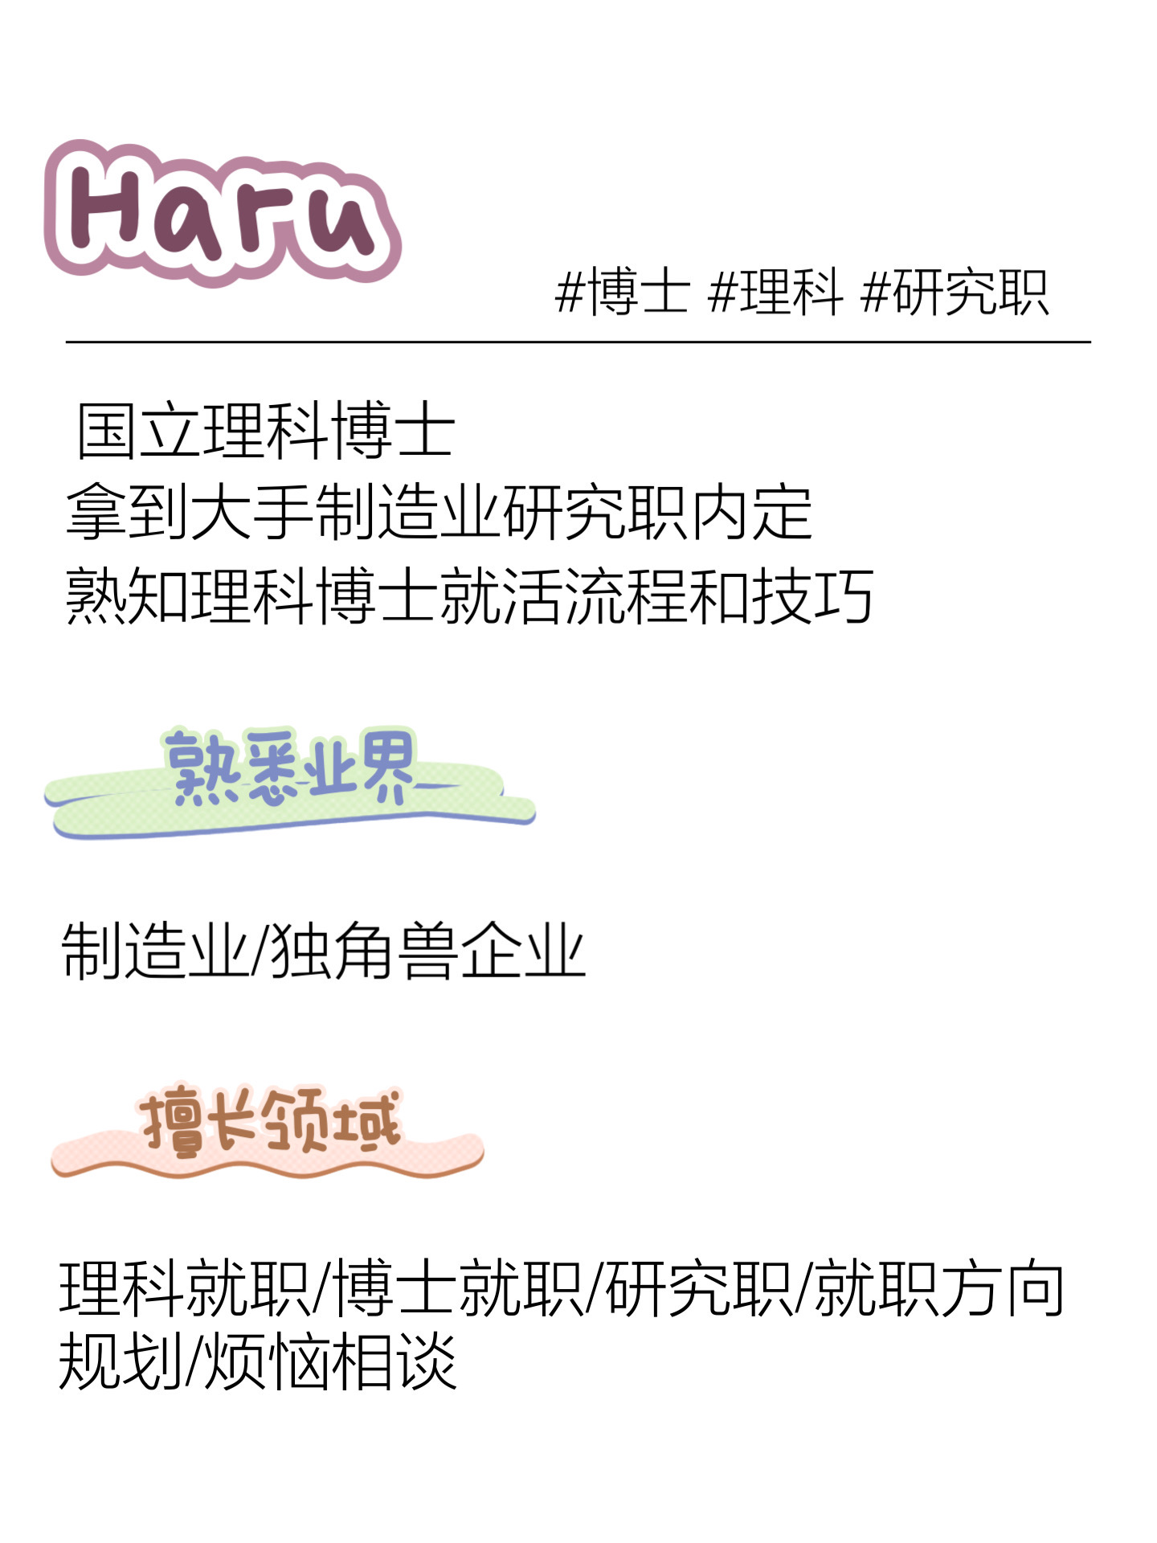
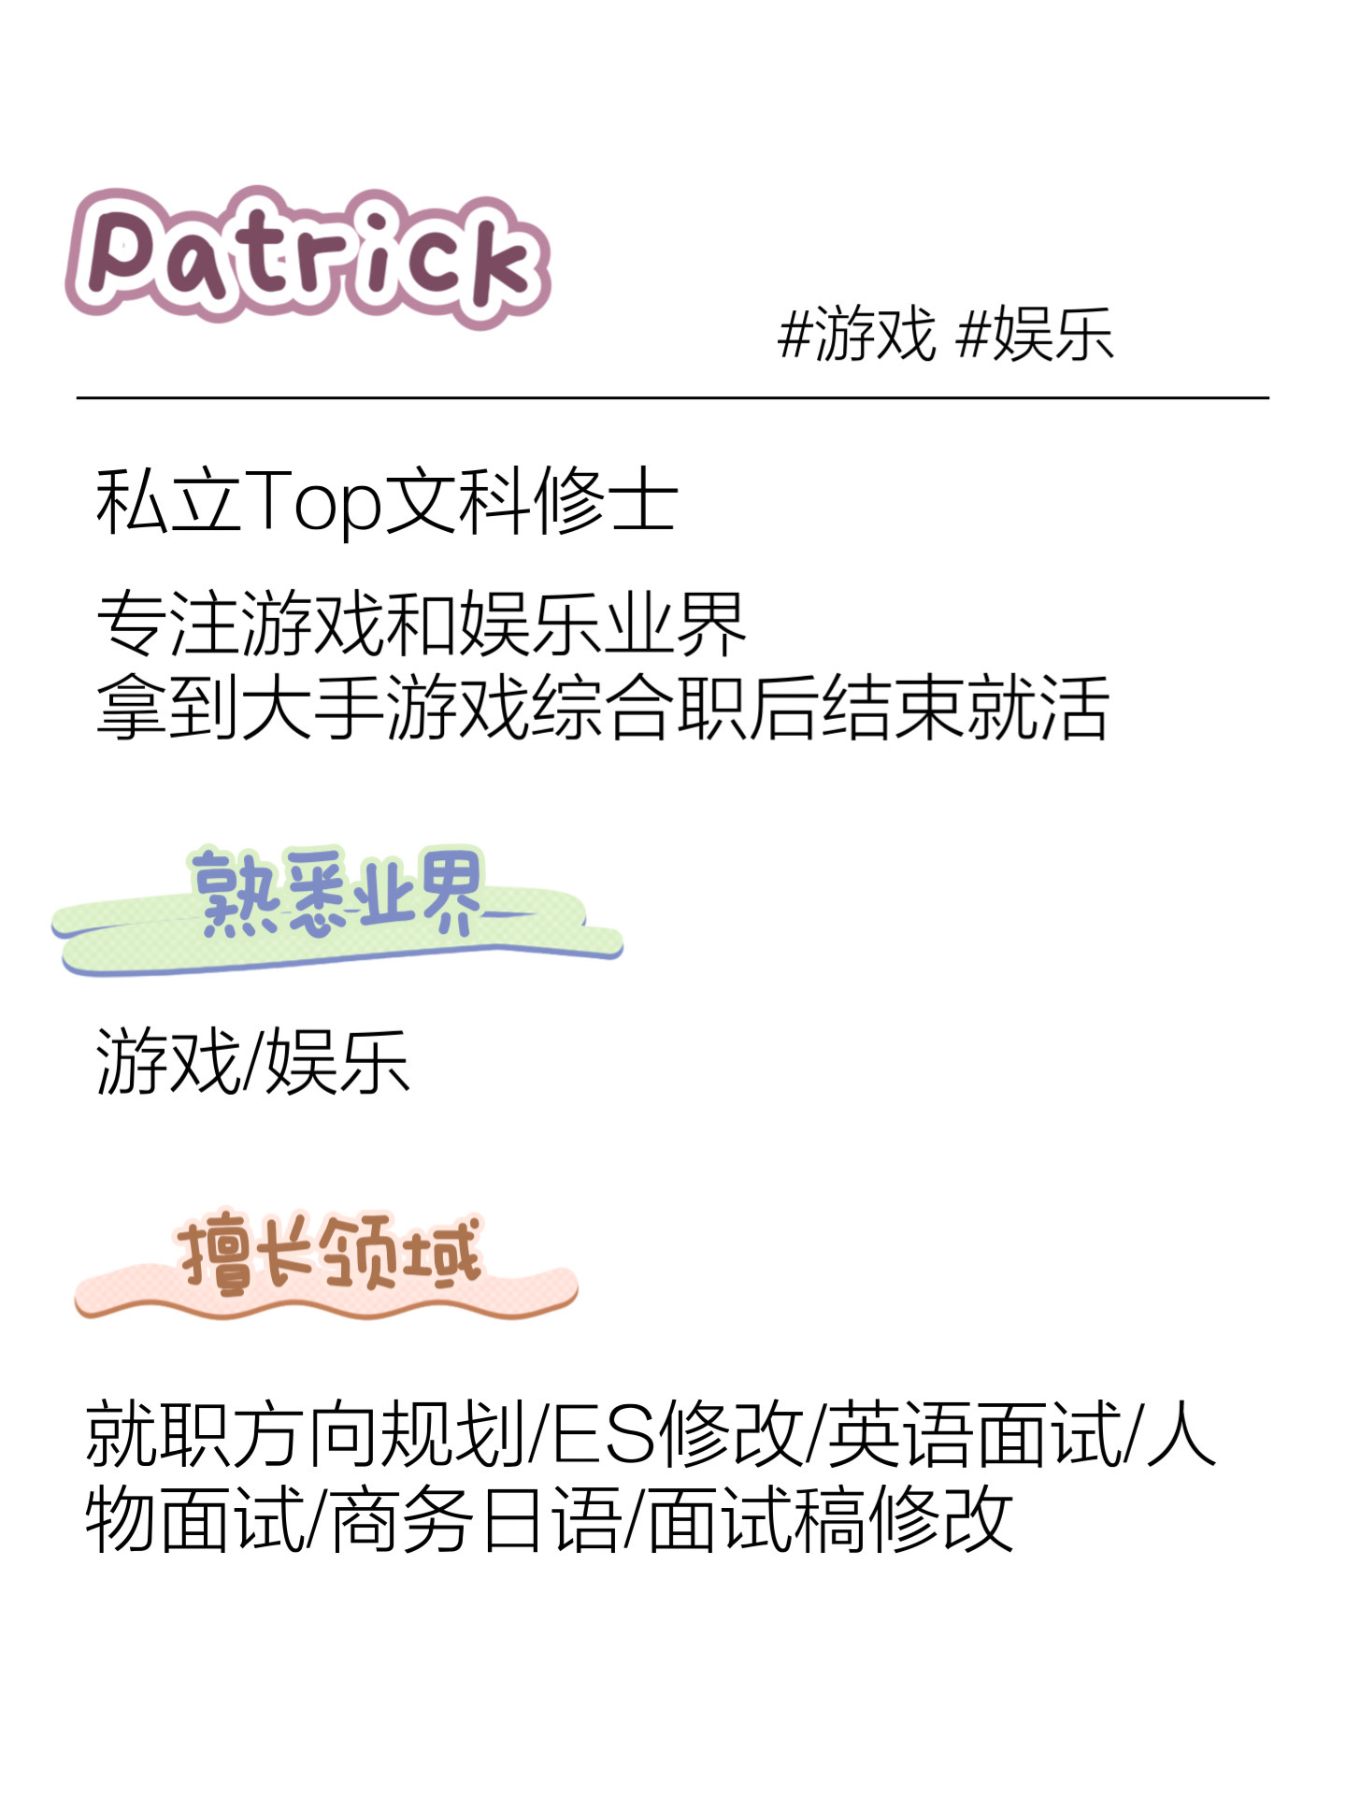
团队成员
我们是来自各行各业公司的在职社会人团队，希望能够以最贴近留学生的视角给大家的就职活动提供帮助
涵盖文科，理科，工科
学部，修士，博士就职
全员大手在职2年以上

Slide 20
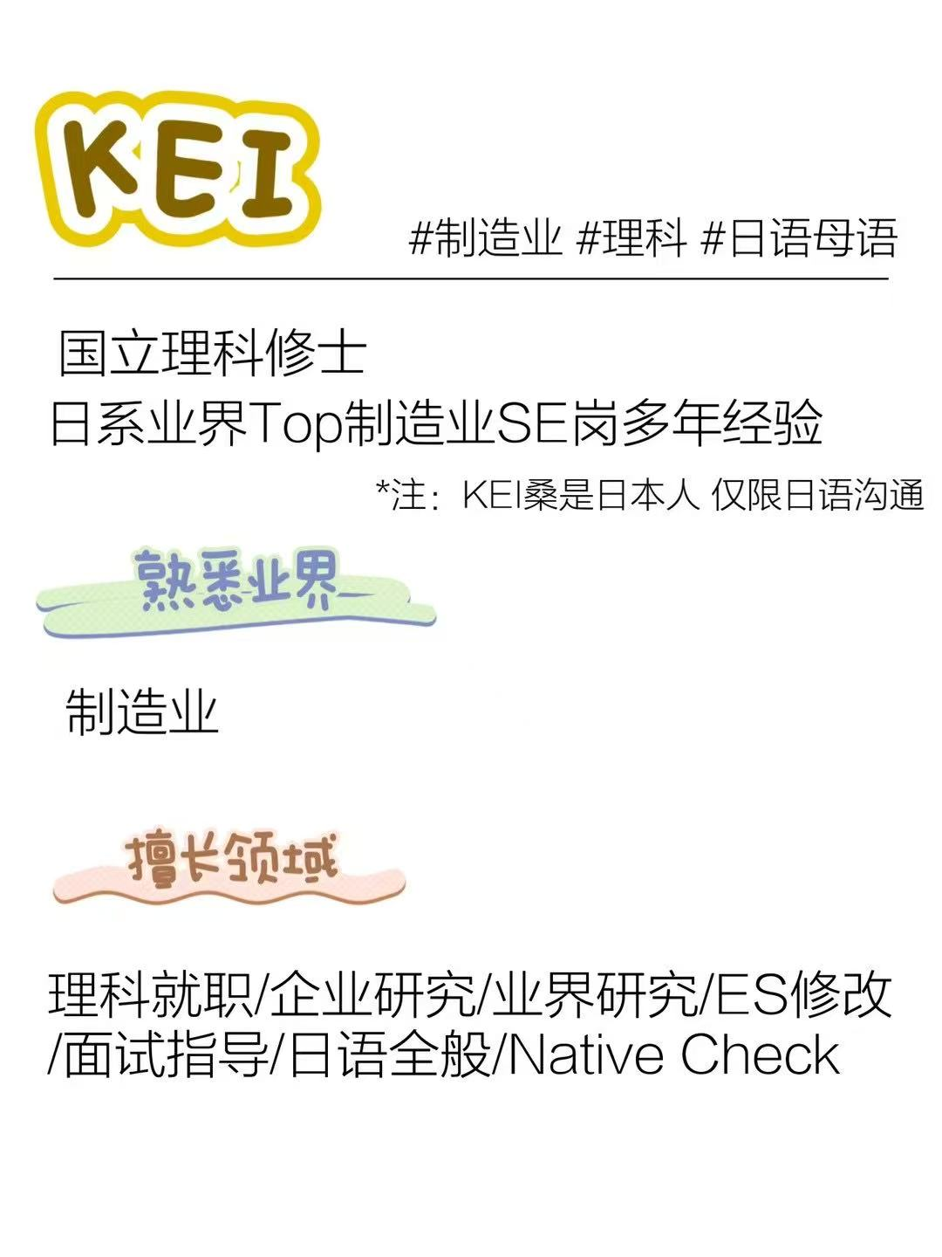
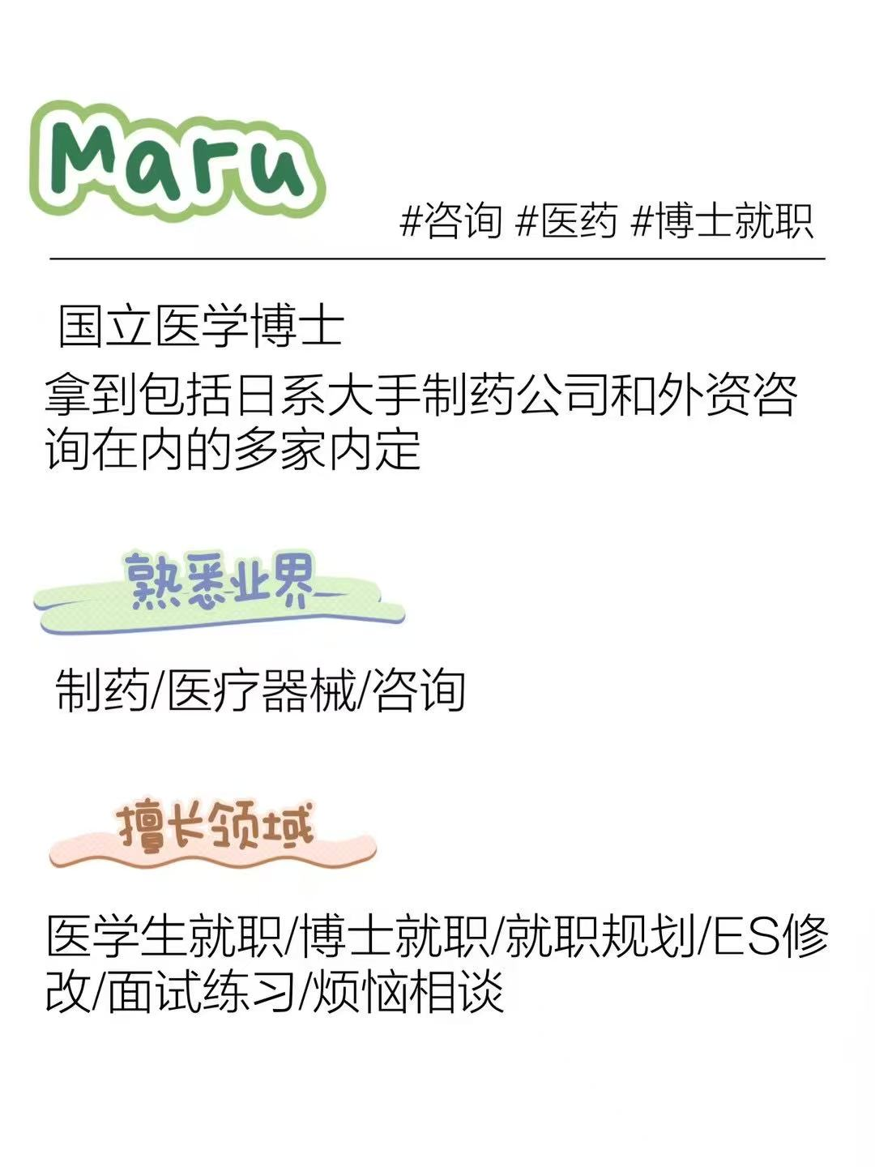
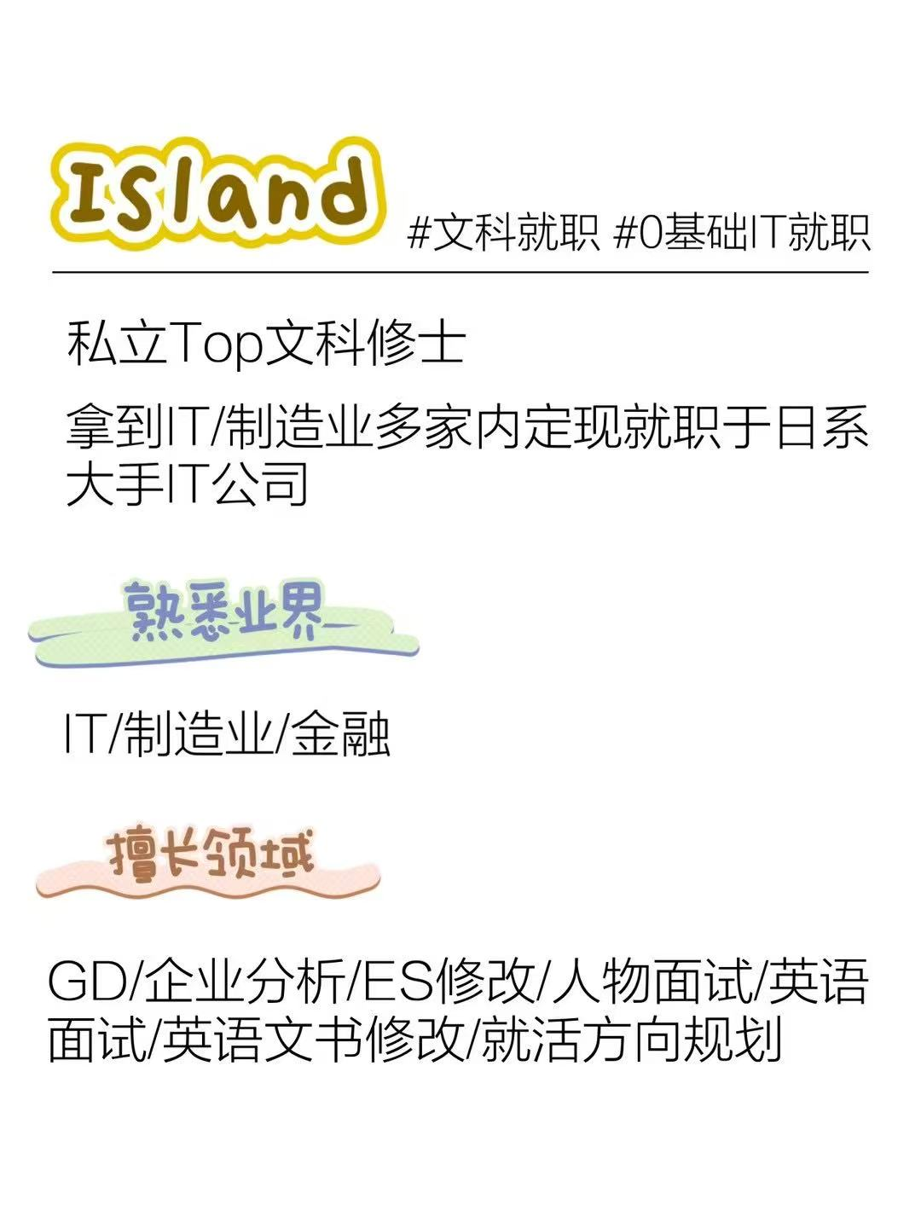
团队成员
我们是来自各行各业公司的在职社会人团队，希望能够以最贴近留学生的视角给大家的就职活动提供帮助
可辅导包括咨询，IT，金融，制造业，游戏，制药在内的所有留学生热门业界

Slide 21
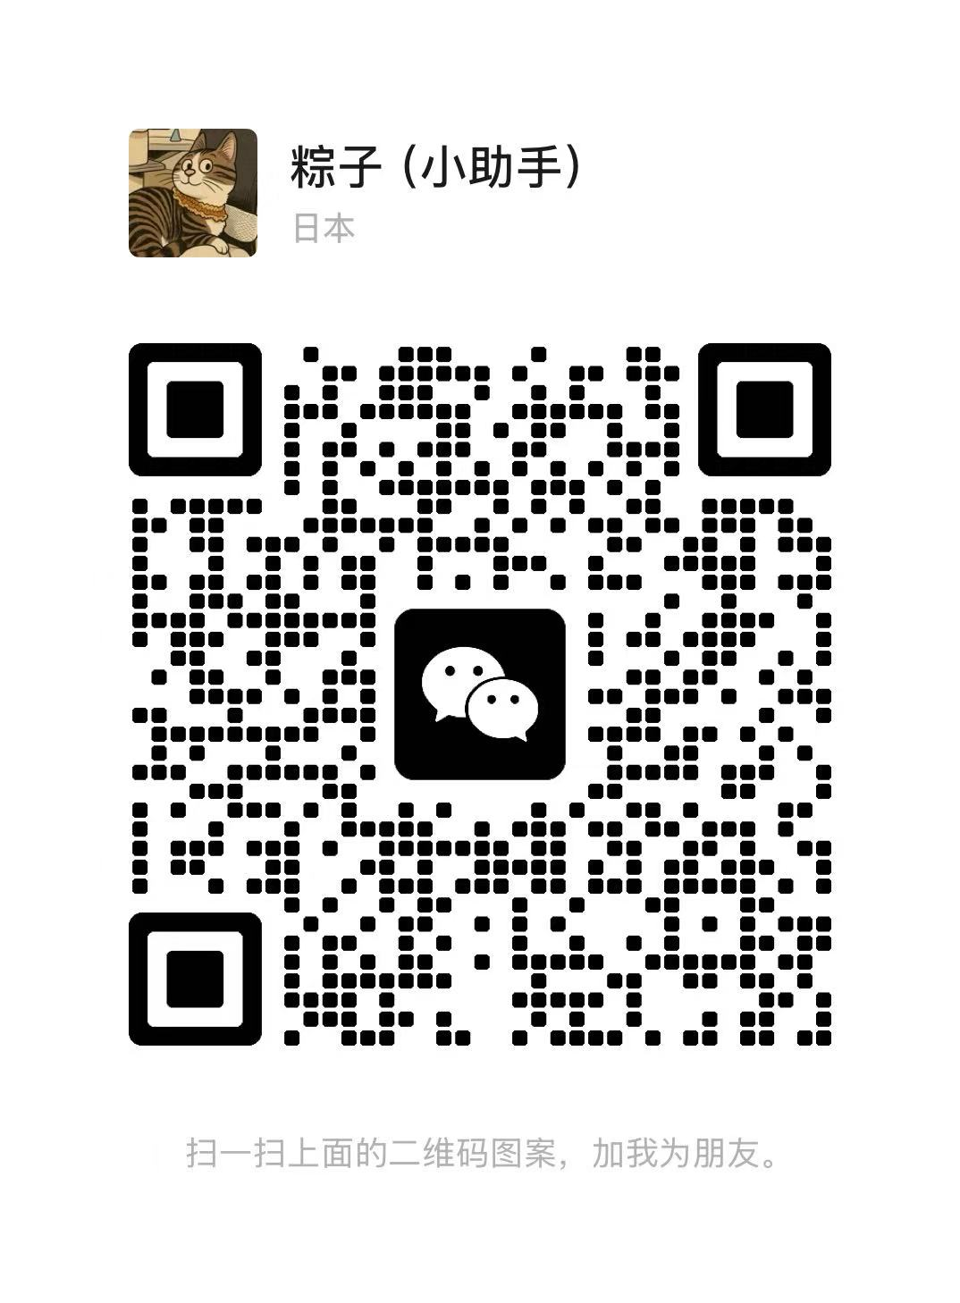
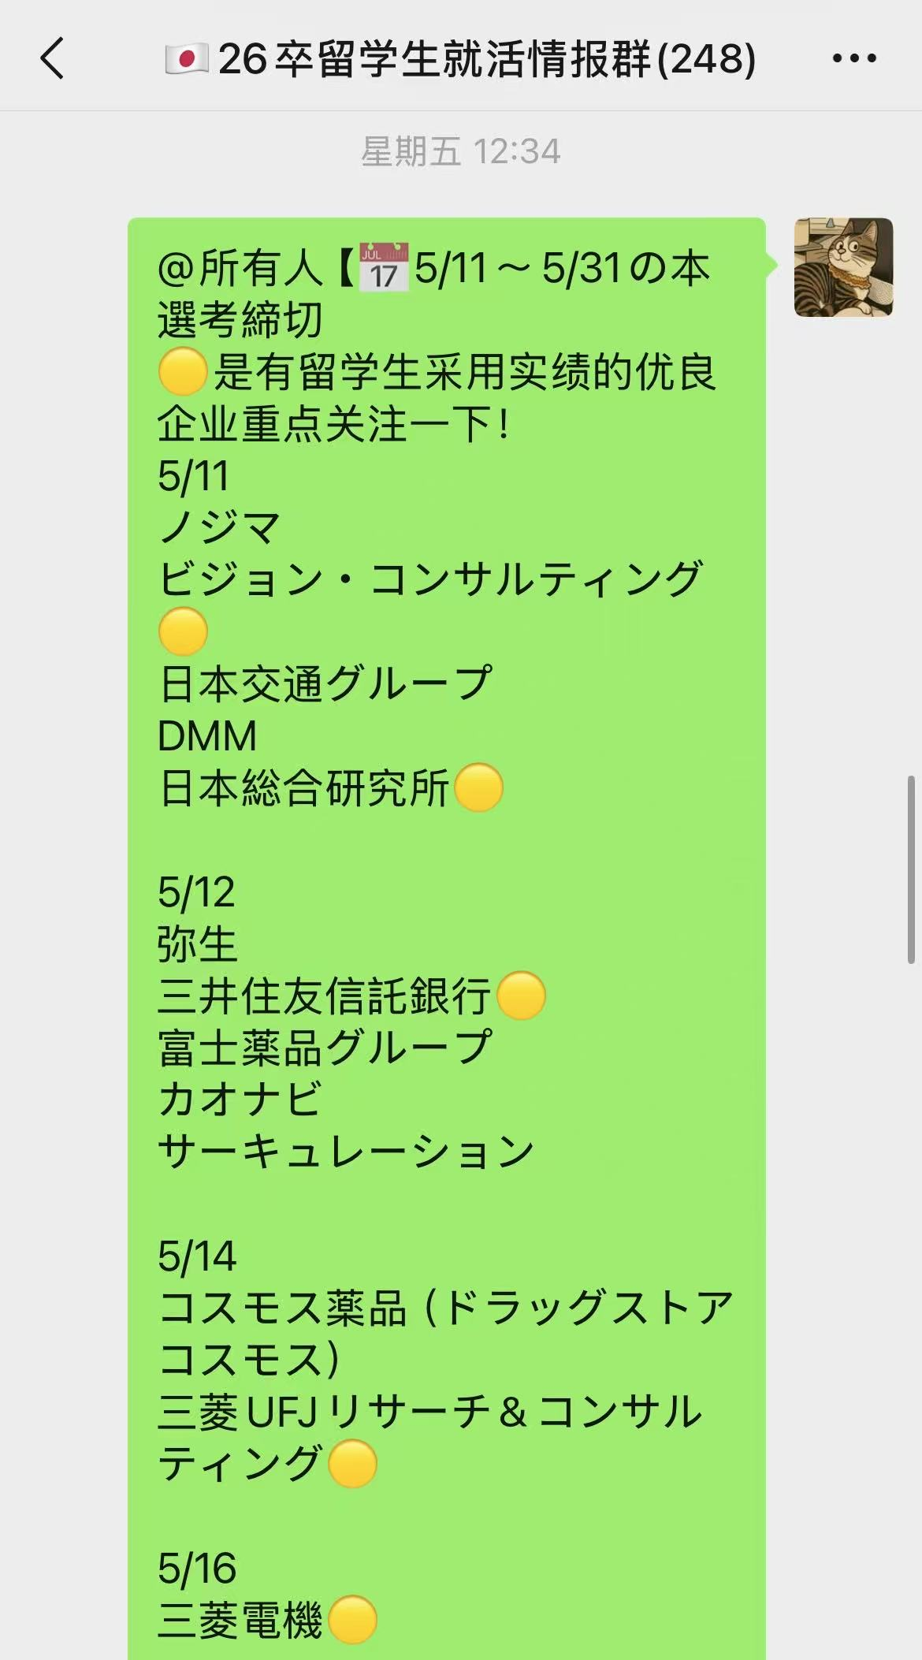
联系我们↓

